Slide 1

1
8
Research Topics for Productions
1 Model Compression (Quantization, Distillation, Pruning)

Slide 2

모델을 최적화 해야하는 이유
크기 축소
18.
Research Topics for Productions
더 작은 저장 크기
작은 모델은 사용자의 기기에서 저장 공간을 적게 차지한다. -> 저장 공간이 작은 모바일 기기에서의 활용성을 높일 수 있다!
더 작은 다운로드 크기
모델을 사용자의 기기에 다운로드할 때의 소요시간과 대역폭을 줄일 수 있다!
메모리 사용량 감소
모델이 작을수록 실행 시 더 적은 RAM을 사용하므로 애플리케이션의 다른 부분에서 사용할 수 있는 메모리를 확보할 수 있고, 성능과 안정성을 향상시킬 수 있다!

Slide 3
모델을 최적화 해야하는 이유
지연 시간(latency) 감소
18.
Research Topics for Productions
Research 환경에서는 일반적으로 모델의 성능 평가에 속도(speed)가 들어가지 않는 경우가 많다.
Real-time production 상황에서는 그러나, 아무리 성능이 좋아도 inference time이 나오지 않으면 production에 나갈 수 없다!
AI 모델의 속도 문제는 production 상황에서 언제나 중요!

Slide 4
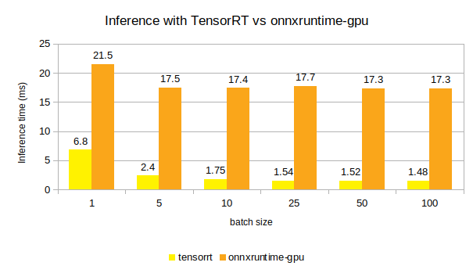
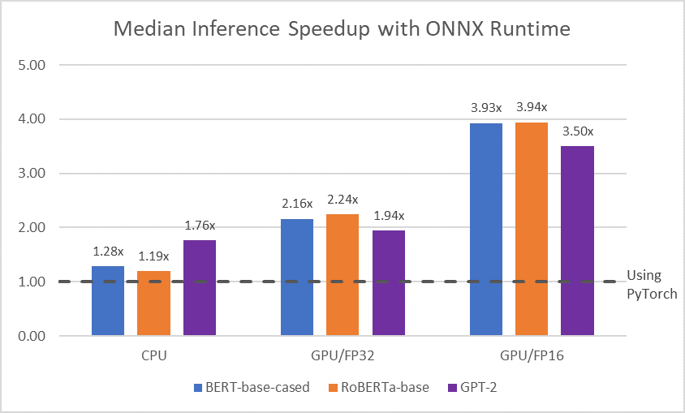
Inference 속도를 높이는 일반적인 방법
18.
Research Topics for Productions
https://medium.com/@fanzongshaoxing/accelerate-pytorch-model-with-tensorrt-via-onnx-d5b5164b369
Network의 Forward 로직과 전후 처리 로직이 비효율적인지 점검한다. (https://github.com/rkern/line_profiler)
모델 아키텍처를 교체한다. (x ?배)
더 얕은 모델, Auto-regressive → Self-attention 기반의 feed-forward 방식 등
모델을 서빙하는 Framework / Infra를 바꿔본다.
Tensorflow/Pytorch → ONNX/TensorRT
Python → C++
CPU-inference → GPU-inference
pod의 replica 증가
https://medium.com/microsoftazure/accelerate-your-nlp-pipelines-using-hugging-face-transformers-and-onnx-runtime-2443578f4333

Slide 5
모델 용량 감소 + Inference 속도를 높이는 방법
Model Compression
18.
Research Topics for Productions
모델 아키텍처에 대한 아이디어를 최대한 유지하며 압축한다. (model compression)
Quantization / Half-precision
Knowledge-distillation (모델 아키텍처가 변경될 수도 있음)
Pruning (제한적인 환경에서만 적용 가능 – sparse tensor 연산이 가능한 HW, SW가 보편화 되어있지 않음

Slide 6
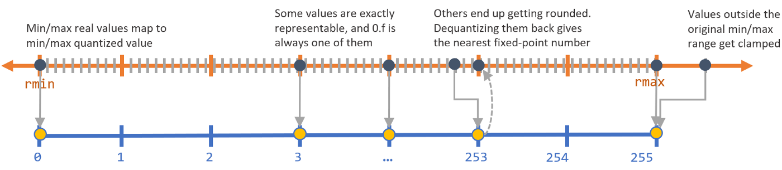
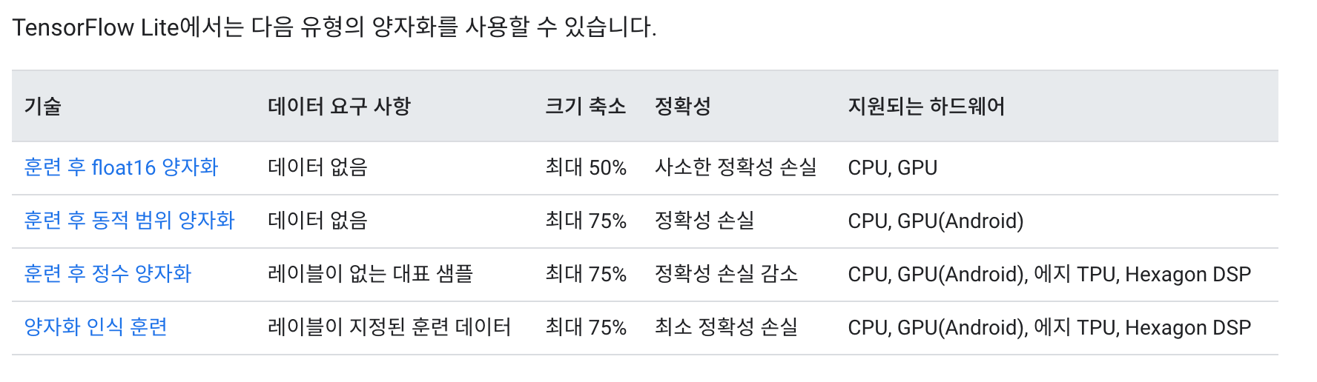
Model Compression
양자화(quantization)
18.
https://heartbeat.comet.ml/8-bit-quantization-and-tensorflow-lite-speeding-up-mobile-inference-with-low-precision-a882dfcafbbd
Research Topics for Productions
모델의 파라미터를 lower bit로 표현함으로서 계산과 메모리 access 속도를 높이는 경량화 기법
모델 weight는 일반적으로 32bit(fp32)의 부동 소수점 자리로 나타나 있다.
16bit float로 줄인다. (half-precision, mixed precision)
8bit 정수로 변환한다. (-127 ~ 127 혹은 0~255)
32bit → 16bit: 2x memory 감소
32bit → 8bit: 4x memory 감소
단점? 모델 퍼포먼스가 저하될 수 있고, 실제 GPU/TPU inference 에서 적용 불가능한 경우가 존재함.
https://www.tensorflow.org/lite/performance/model_optimization

Slide 7
Model Compression
양자화(quantization)
18.
https://heartbeat.comet.ml/8-bit-quantization-and-tensorflow-lite-speeding-up-mobile-inference-with-low-precision-a882dfcafbbd
Research Topics for Productions
Post Training 된 모델을 quantization 하는 Post Training Quantization
Training한 후에 quantize를 적용하는 기법.
파라미터 수가 적을 수록 정확도 하락 폭이 크므로, small model 에는 부적합하다.
Dynamic Quantization, Static Quantization 방법이 속한다.
학습 이후에 적용가능하여, ML Engineer가 사후 적용가능.
학습을 통한 quantization을 simulate 하는 Quantization Aware Training
모델의 weight와 activation을 training 중에 양자화한다.
Fake quantization module/node를 첨가하여 quantize되었을 시 어떻게 동작할지 시뮬레이션.
→ Clamping(데이터 범위 제한)과 rounding(반올림)을 수행한다!
Post-training Dynamic / Static quantization보다 높은 accuracy 활용 가능.
학습 중 적용하여야 하기에, 사후 적용이 불가, 보통 연구자가 수행하여야 함.

Slide 8
Model Compression
양자화(quantization)
18.
https://heartbeat.comet.ml/8-bit-quantization-and-tensorflow-lite-speeding-up-mobile-inference-with-low-precision-a882dfcafbbd
Research Topics for Productions
동적 양자화(static quantization)
데이터의 범위에 따라 활성화 함수에 적용할 양자화의 배율을 동적으로 결정한다.
모델의 weight에 대해서만 양자화 진행 (training 후에 quantize)하고, activation은 inference할 때 동적으로 양자화
모델을 메모리에 로딩하는 속도는 개선할 수 있으나, 연산 속도 향상 효과는 미비함
Weight가 많은 큰 large-scale transformer와 같은 모델에 효과적
정적 양자화(dynamic quantization)
모델의 weight와 activation을 사전에 정량화한다.
가능한 경우 activation을 선행 레이어(batch norm, convolutional layer 등)에 fusion한다.
→ Sequential 한 연산을 병렬화 할 수 있다! ➔ 연산 속도 향상
활성화를 위한 최적의 정량화 매개 변수를 결정하려면 대표적인 dataset을 사용한 보정이 필요하다.
→ Calibration이 필요.
일반적으로 메모리와 컴퓨팅 자원 절약이 모두 중요할 때 사용되며 CNN은 일반적인 사용 사례!

Slide 9
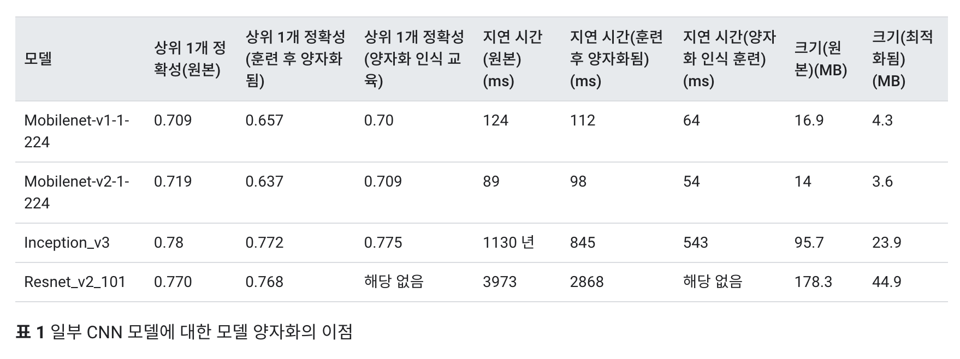
Model Compression
양자화(quantization)
18.
https://heartbeat.comet.ml/8-bit-quantization-and-tensorflow-lite-speeding-up-mobile-inference-with-low-precision-a882dfcafbbd
Research Topics for Productions
https://www.tensorflow.org/lite/performance/model_optimization

Slide 10
Model Compression
양자화(quantization)
18.
https://heartbeat.comet.ml/8-bit-quantization-and-tensorflow-lite-speeding-up-mobile-inference-with-low-precision-a882dfcafbbd
Research Topics for Productions
[튜토리얼]
Pytorch: https://pytorch.org/docs/stable/quantization.html
Tensorflow: https://www.tensorflow.org/lite/performance/model_optimization
[심화]
ONNX: https://onnxruntime.ai/docs/performance/quantization.html
TensorRT: https://docs.nvidia.com/deeplearning/tensorrt/developer-guide/index.html#working-with-int8
[연구 레벨] – 리뷰 논문 참고!
AWESOME curation: https://github.com/htqin/awesome-model-quantization
Gholami, Amir, et al. "A survey of quantization methods for efficient neural network inference." arXiv preprint arXiv:2103.13630 (2021).

Slide 11
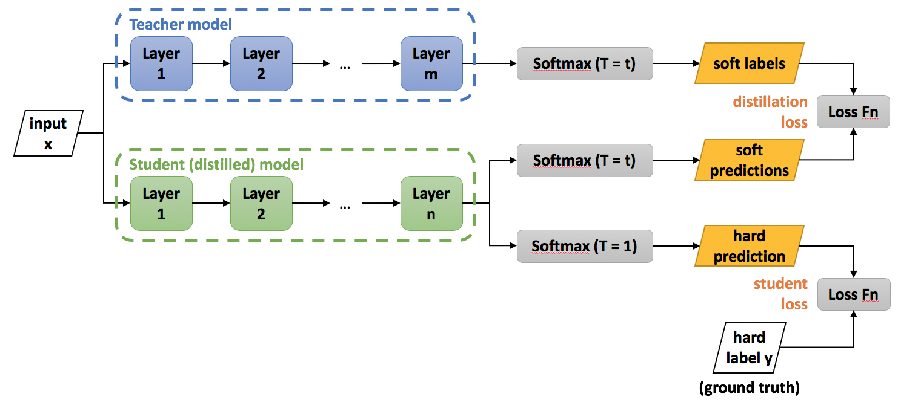
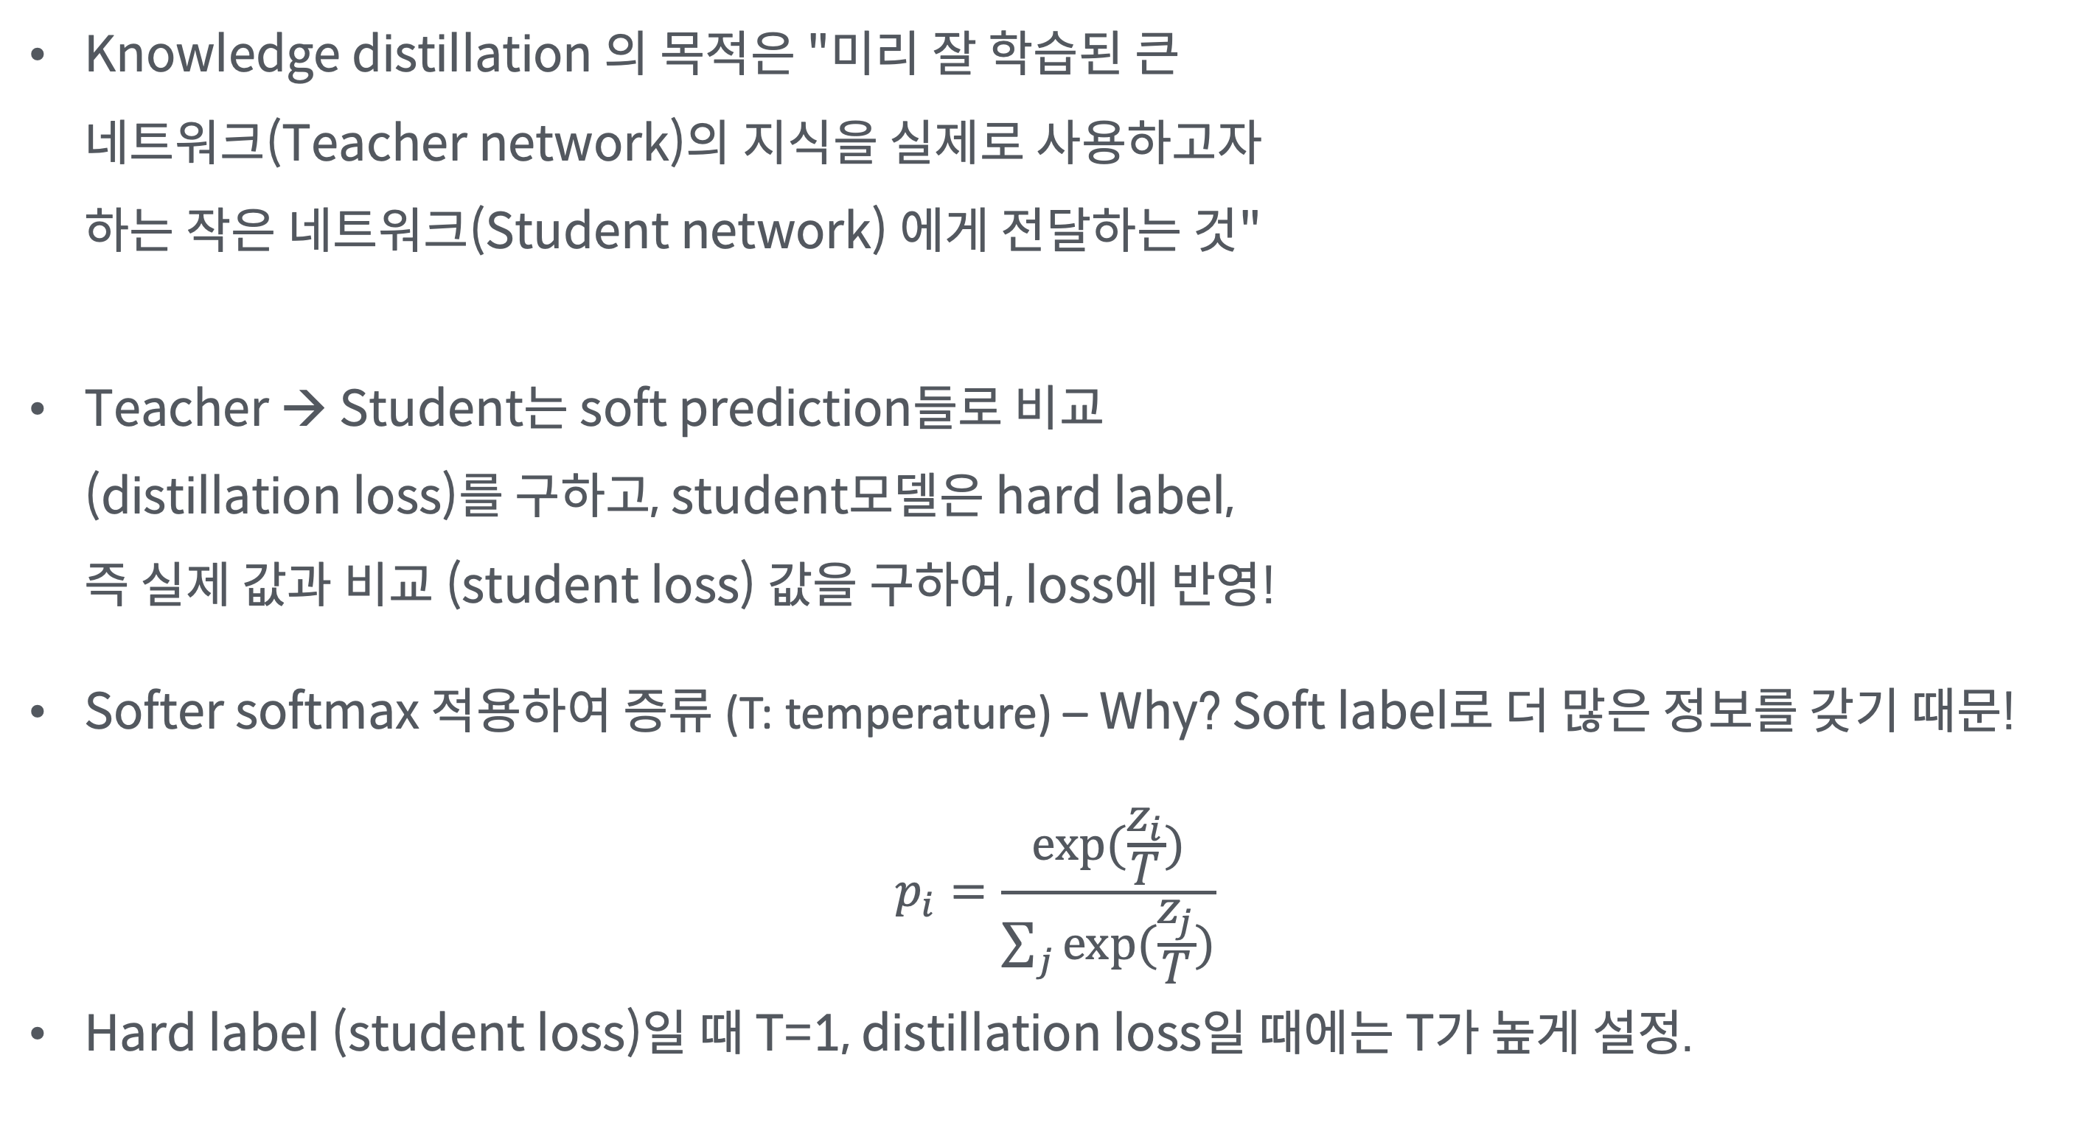
Model Compression
Knowledge Distillation
18.
Research Topics for Productions
Knowledge distillation 의 목적은 "미리 잘 학습된 큰 네트워크(Teacher network)의 지식을 실제로 사용하고자 하는 작은 네트워크(Student network) 에게 전달하는 것"
Teacher → Student는 soft prediction들로 비교 (distillation loss)를 구하고, student모델은 hard label, 즉 실제 값과 비교 (student loss) 값을 구하여, loss에 반영!
Softer softmax 적용하여 증류 (T: temperature) – Why? Soft label로 더 많은 정보를 갖기 때문!
$$p_{i}=\frac{\exp{(\frac{z_{i}}{T})}}{\sum_{j}{\exp{(\frac{z_{j}}{T})}}}$$
Hard label (student loss)일 때 T=1, distillation loss일 때에는 T가 높게 설정.
https://intellabs.github.io/distiller/knowledge_distillation.html#hinton-et-al-2015
Hinton, Geoffrey, Oriol Vinyals, and Jeff Dean. "Distilling the knowledge in a neural network." arXiv preprint arXiv:1503.02531 (2015).

Slide 12
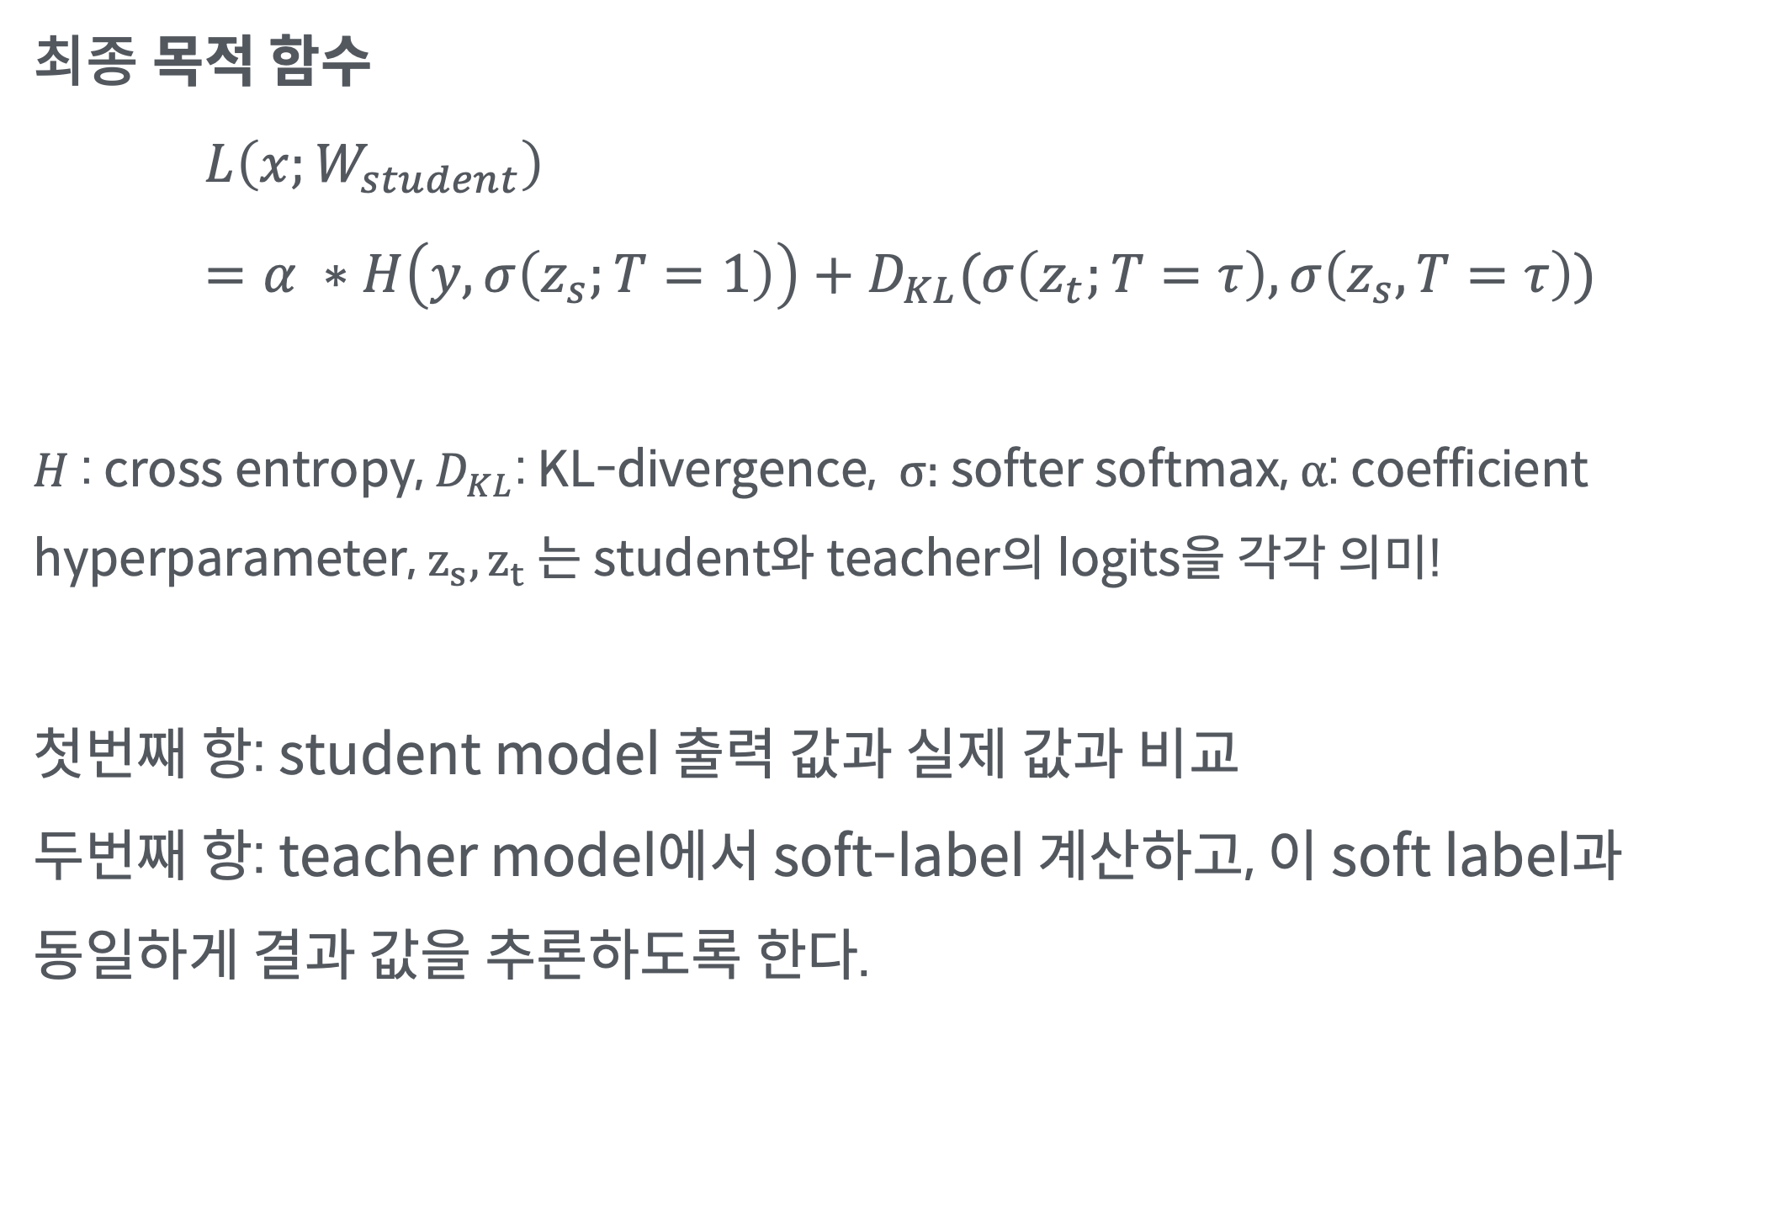
Model Compression
Knowledge Distillation
18.
Research Topics for Productions
최종 목적 함수
$$L\left(x;W_{student}\right)=α ∗H\left(y, σ\left(z_{s};T=1\right)\right)+D_{KL}(σ\left(z_{t};T=τ\right), σ\left(z_{s}, T=τ\right))$$
$H$: cross entropy, $D_{KL}$: KL-divergence, $σ:$ softer softmax, $α$: coefficient hyperparameter, $z_{s}, z_{t}$ 는 student와 teacher의 logits을 각각 의미!
첫번째 항: student model 출력 값과 실제 값과 비교
두번째 항: teacher model에서 soft-label 계산하고, 이 soft label과 동일하게 결과 값을 추론하도록 한다.
https://intellabs.github.io/distiller/knowledge_distillation.html#hinton-et-al-2015
Hinton, Geoffrey, Oriol Vinyals, and Jeff Dean. "Distilling the knowledge in a neural network." arXiv preprint arXiv:1503.02531 (2015).

Slide 13
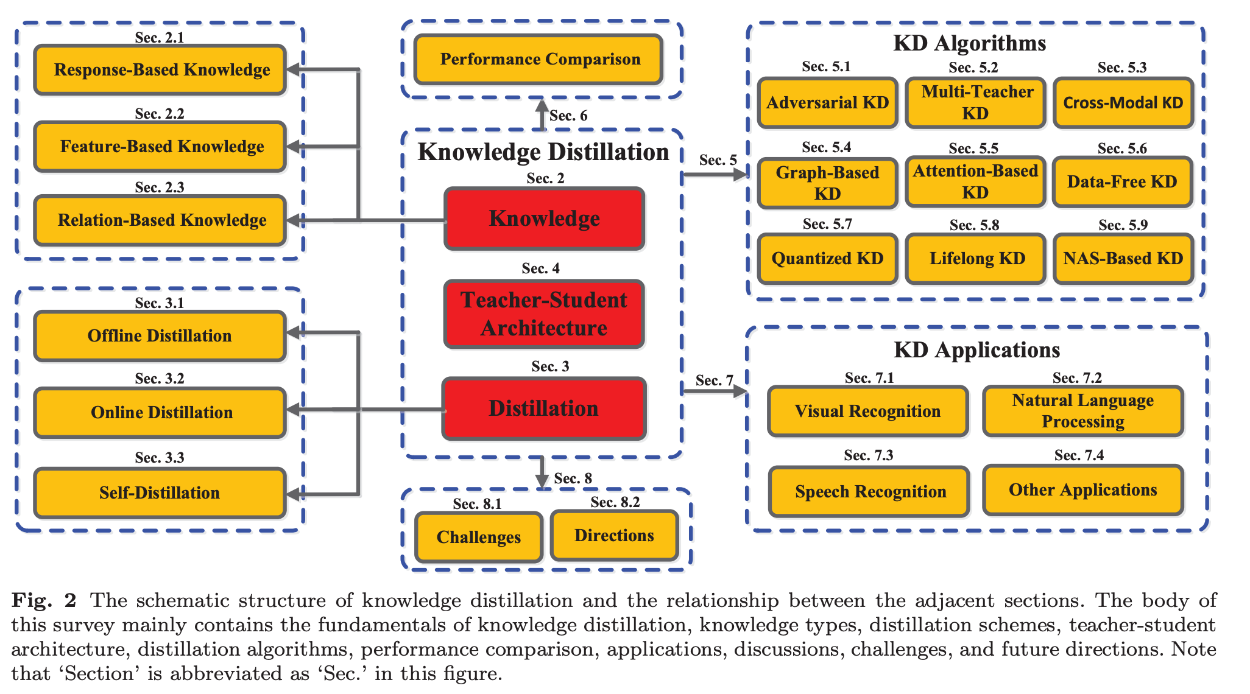
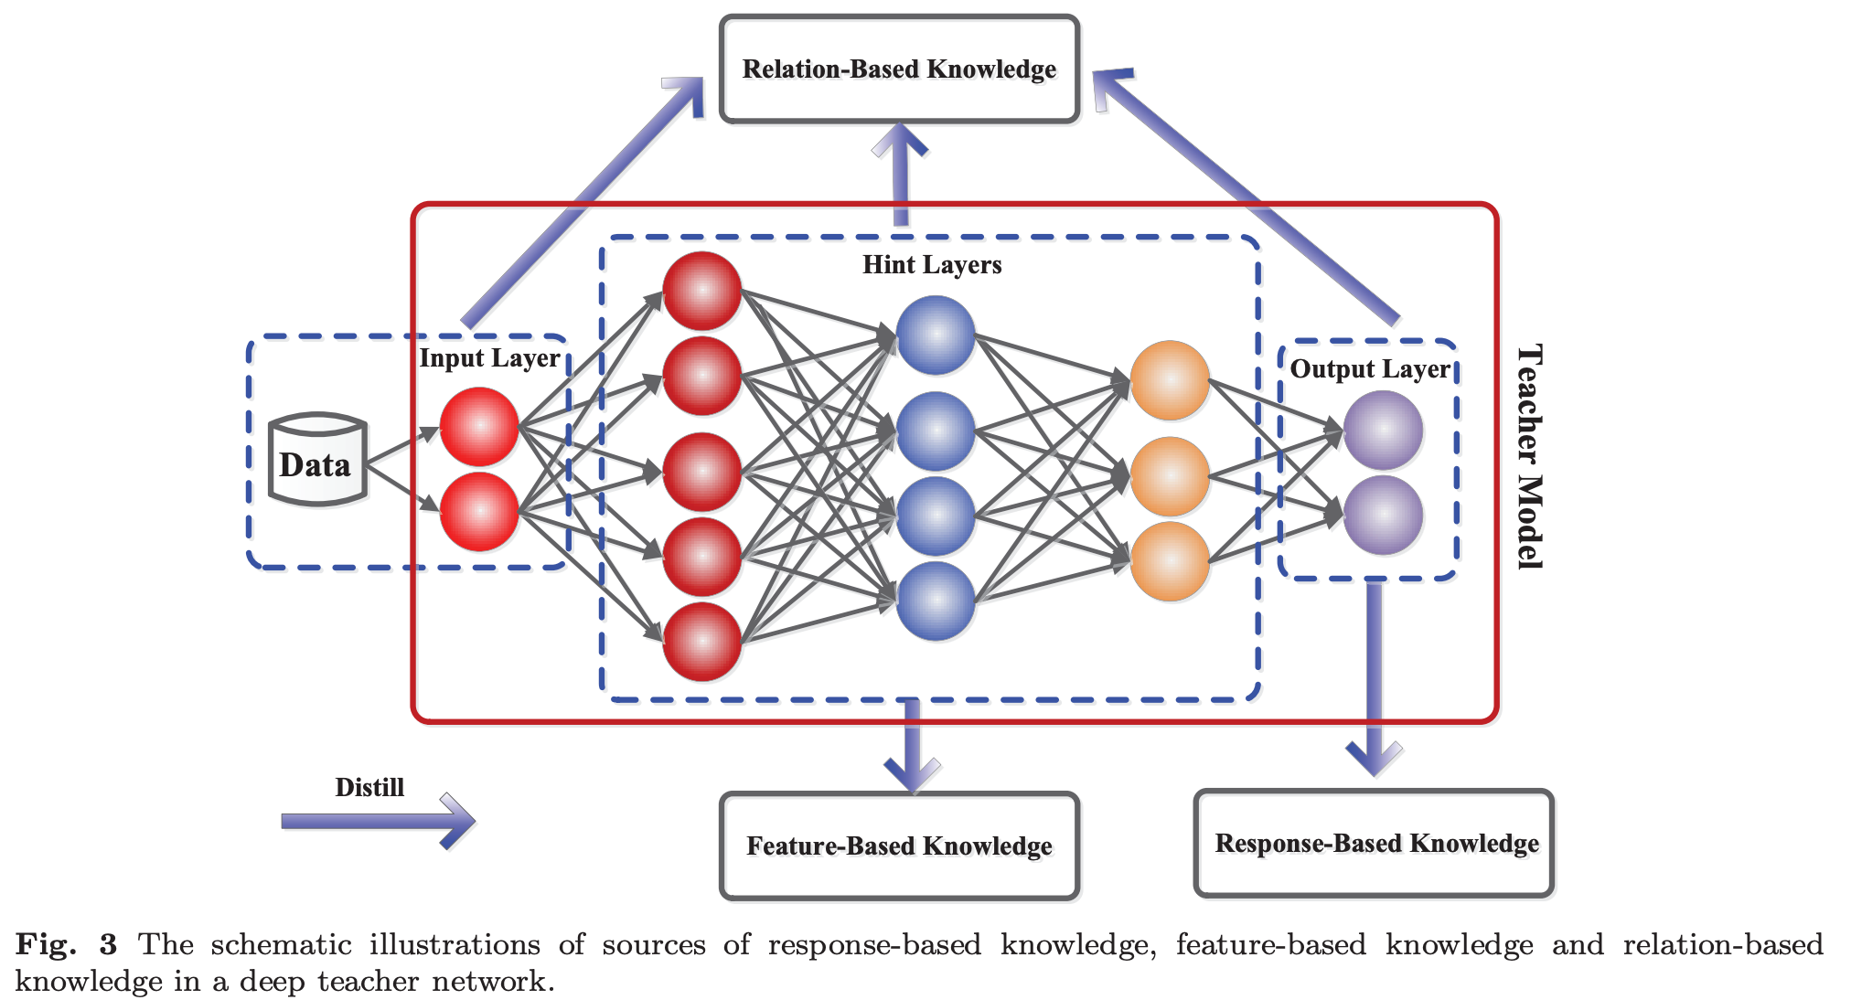
Model Compression
Knowledge Distillation의 종류
18.
Research Topics for Productions
하나의 연구주제가 되어, 수많은 distillation 종류가 나왔다!
Gou, Jianping, et al. "Knowledge distillation: A survey." International Journal of Computer Vision 129.6 (2021): 1789-1819.

Slide 14
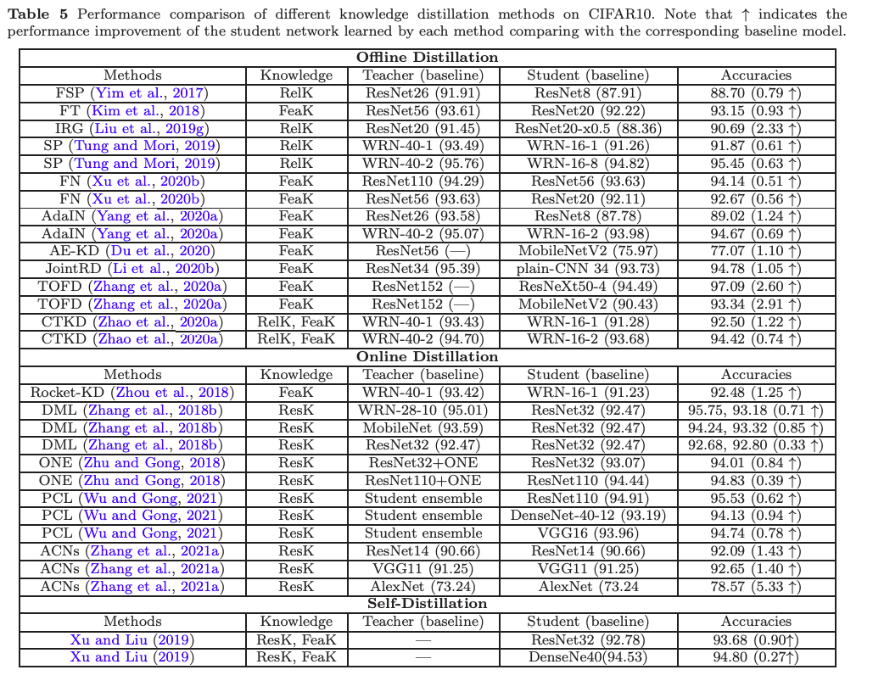
Model Compression
Knowledge Distillation의 종류
18.
Research Topics for Productions
Gou, Jianping, et al. "Knowledge distillation: A survey." International Journal of Computer Vision 129.6 (2021): 1789-1819.

Slide 15
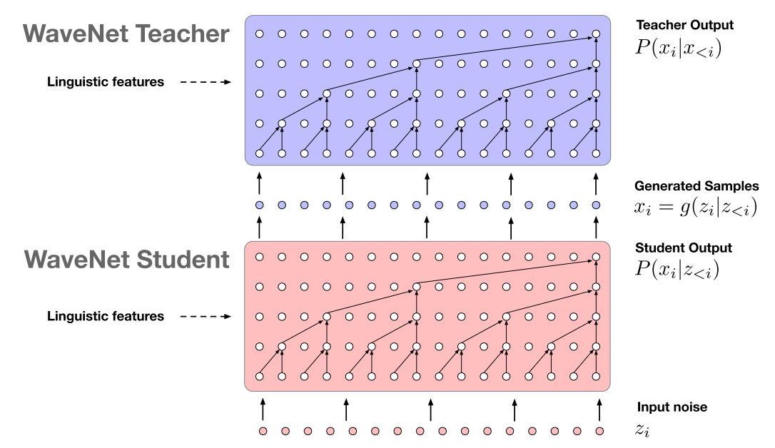
Model Compression
Knowledge Distillation의 응용의 예 – Parallel WaveNet
18.
Research Topics for Productions
Auto-regressive → Inverse auto-regressive flow
Oord, Aaron, et al. "Parallel wavenet: Fast high-fidelity speech synthesis." International conference on machine learning. PMLR, 2018.

Slide 16
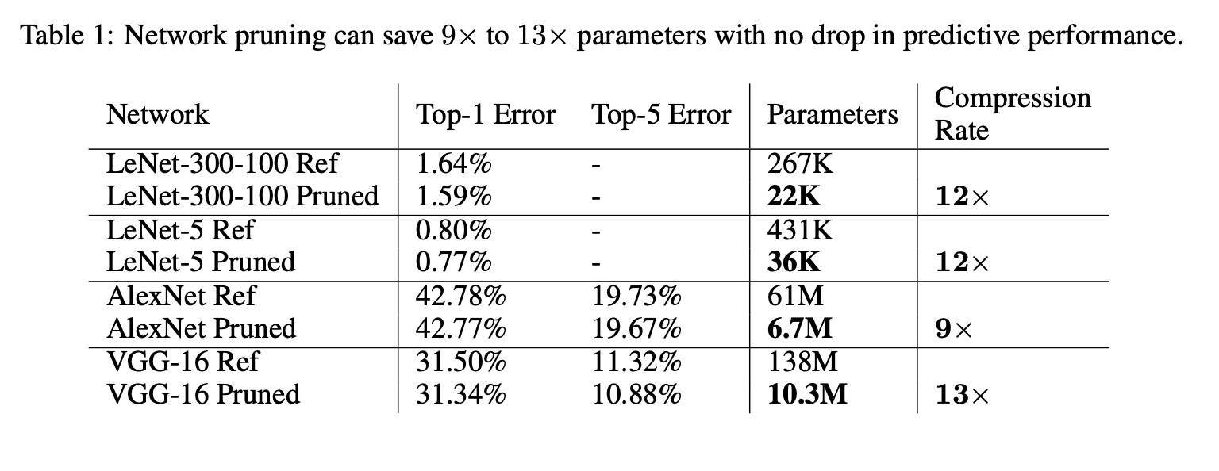
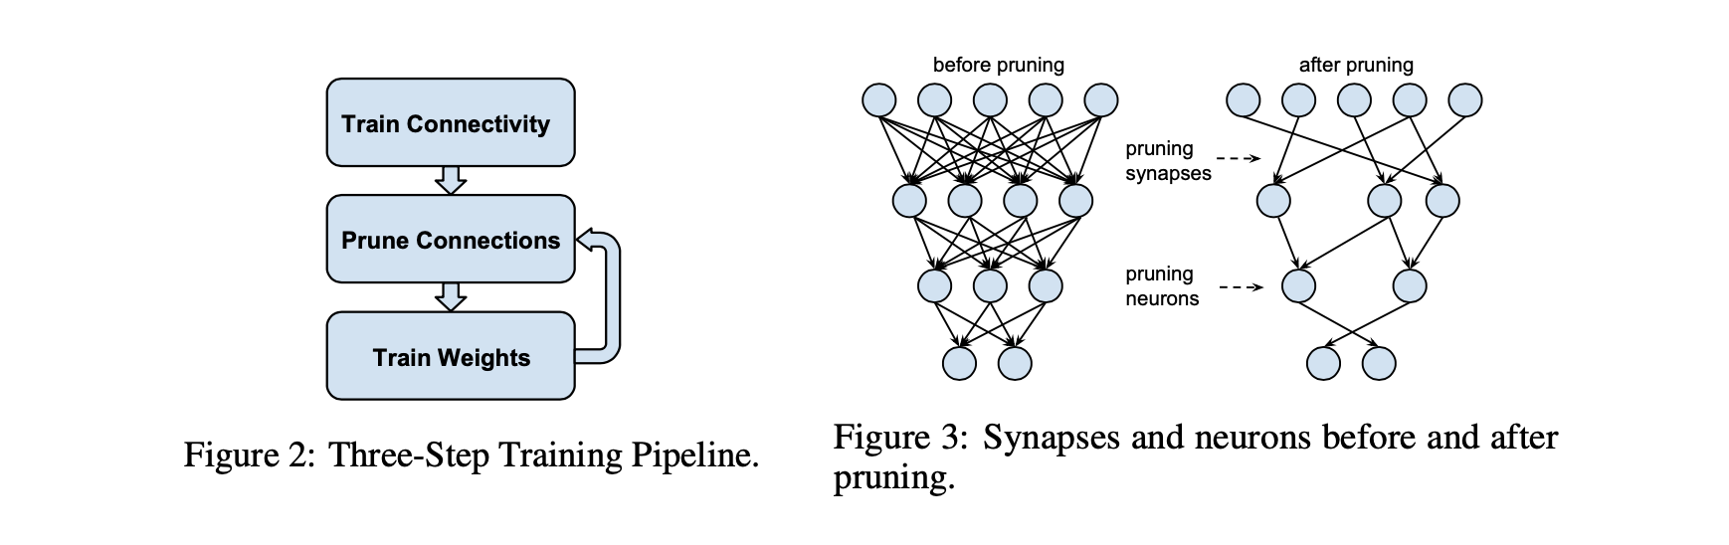
Model Compression
Pruning
18.
Research Topics for Productions
처음부터 모델 구조를 찾는 것과 비교하여 몇 가지 장점!
Hyperparameter을 조절하는 것 대비 모델 재활용이 가능!
Pruning은 기존과 달리 이전에 한 번 학습되었던 가중치를 초기값으로 두고 fine-tuning을 진행하기에, 일반적인 fine-tuning 에 비하여 빠르게 수렴하며 훨씬 적은 자원을 소모한다!
그러나, 연산 속도 등의 차원에서 cost 를 줄이는 것이 쉽지 않다.
→ sparse matrix의 부재, 단순 0으로 바꾼다 하더라도 matrix의 연산이 바뀌지 않음
→ 아직, production 부분보다 연구적으로 접근하는 경우가 많다.
Han, Song, et al. "Learning both weights and connections for efficient neural networks." arXiv preprint arXiv:1506.02626 (2015).

Slide 17
Model Compression
Pruning의 종류
18.
Research Topics for Productions
Unstructured pruning
신경망의 weight가 가지치기 프로세스에서 개별적으로 가지치기되는 경우
Parameter을 임의로 0로 설정(zeroing out)하면 메모리 효율성이 제공되지만(sparse matrix에 저장된 모델) 이전과 동일한 수의 행렬 곱셈을 수행하게 되므로 항상 더 나은 계산 성능을 제공하는 것은 아니다.
밀도가 높은 행렬 곱셈을 희소 행렬 곱셈으로 대체하여 계산상의 이점을 얻을 수 있지만, 기존 GPU/TPU에서 희소 연산을 가속하는 것은 간단하지 않다는 단점을 가진다.
보통 weight 제거가 일반적이다.
Structured pruning
필요한 전체 계산을 줄이기 위해 “구조화된 방법”으로 parameter을 제거한다.
예를 들어, CNN의 채널 중 일부 또는 피드포워드 계층의 뉴런이 제거되어 계산이 직접적으로 감소한다.
보통 neuron 제거가 일반적이다.

Slide 18
Model Compression
Pruning의 종류
18.
Research Topics for Productions
Parameter의 Scoring
가지치기 방법은 중요한 parameter를 고르는 scoring 기법에 따라 나뉠 수 있다.
Absolute magnitude scoring 방법이 표준이지만, 새로운 채점 방법을 고안할 수 있다.
One-shot pruning vs Iterative Pruning
원하는 양을 한 번에 가지치기(One-shot Pruning)하기보다는 원하는 가지치기 정도에 도달할 때까지 네트워크를 어느 정도 가지치기하고 재훈련하는 과정을 반복하는 접근법이 있는데, 이를 Iterative pruning이라고 한다.
그밖에 Train/fine-tuning의 scheduling 기법 등에 따라 Pruning알고리즘의 종류가 나뉠 수 있다!

Slide 19
Model Compression
Pruning을 실습해보고 싶다면?
18.
Research Topics for Productions
Tensorflow: https://www.tensorflow.org/model_optimization/guide/pruning?hl=ko
Pytorch: https://pytorch.org/tutorials/intermediate/pruning_tutorial.html#pruning-tutorial
NNI: https://nni.readthedocs.io/en/latest/Compression/pruning.html

Slide 20
1
8
Research Topics for Productions
2 Overcoming Data Problem

Slide 21
Production 상황에서 Data문제
18.
Research Topics for Productions
Production 상황에서 data문제는 언제든 일어날 수 있다.
모든 ML은 데이터에 의존적이다.
End-to-end로 설계되는 딥러닝은 데이터 의존도가 더 높다.
어떤 문제들이 일어날 수 있을까?
데이터 부족
데이터 Imbalance 문제
Label 부족
Data Sparsity 문제
+ 데이터 noise 가 심하게 낀 상황 (outlier + 악성 attack)

Slide 22
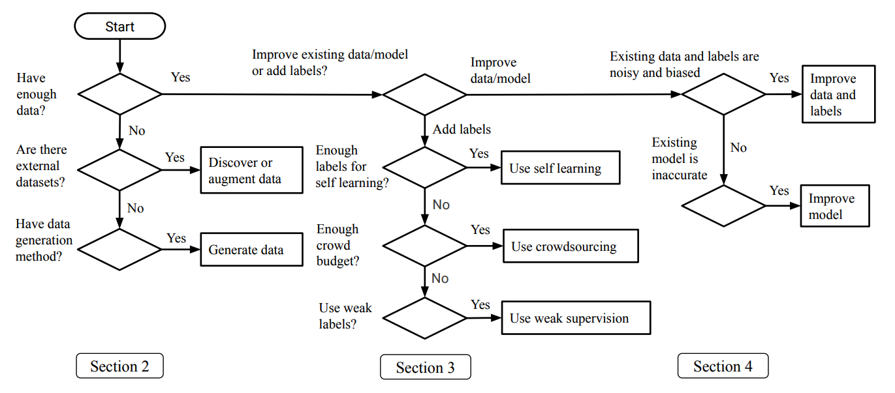
데이터 부족 문제를 해결하는 방법
Flow chart
18.
Research Topics for Productions
+ Transfer learning
+ metric learning
+ active learning
+ data anomaly detection, data imputation으로 더 개선!

Slide 23
데이터 부족 문제를 해결하는 방법
다루지 않았던 것들은?
18.
Research Topics for Productions
+ Transfer learning
+ metric learning
+ active learning
+ data anomaly detection, data imputation으로 더 개선!

Slide 24
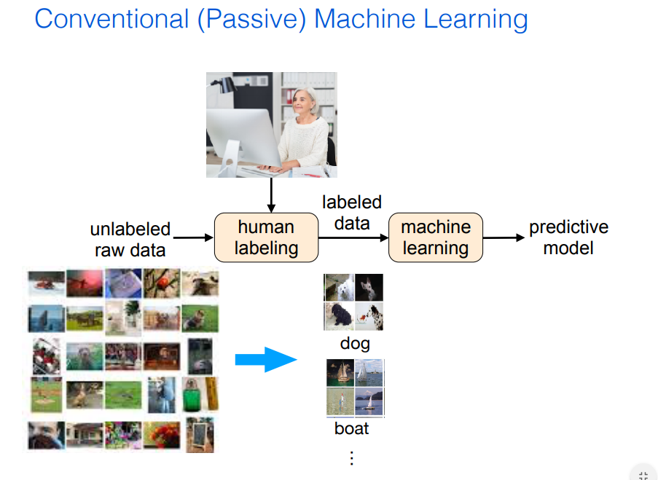
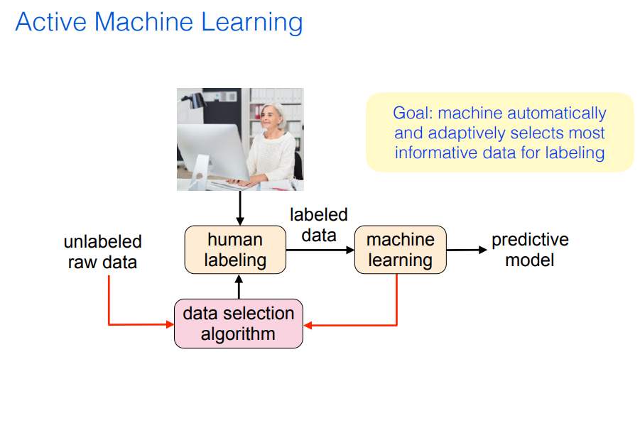
데이터 부족 문제를 해결하는 방법
Active Learning
18.
Research Topics for Productions
기계학습에서 라벨링되지 않은 데이터에 대해 사람이 라벨을 랜덤 데이터에서 부여하면 이를 기계가 학습하는 방식으로 이루어진다.
사람보다도 태스크를 잘 수행하는 모델이 등장하였는데, 이렇게 잠재적으로 뛰어난 기계를 두고 사람이 모든 라벨링을 진행하는 것은 조금 아깝다.
어떤 데이터의 label이 더 필요한지를 판단하여 사람에게 labeling을 부탁하면 사람은 더 적은 labeling 비용을 들이고 좋은 모델을 학습할 수 있지 않을까? ➔ Active learning!
https://icml.cc/media/icml-2019/Slides/4341.pdf

Slide 25
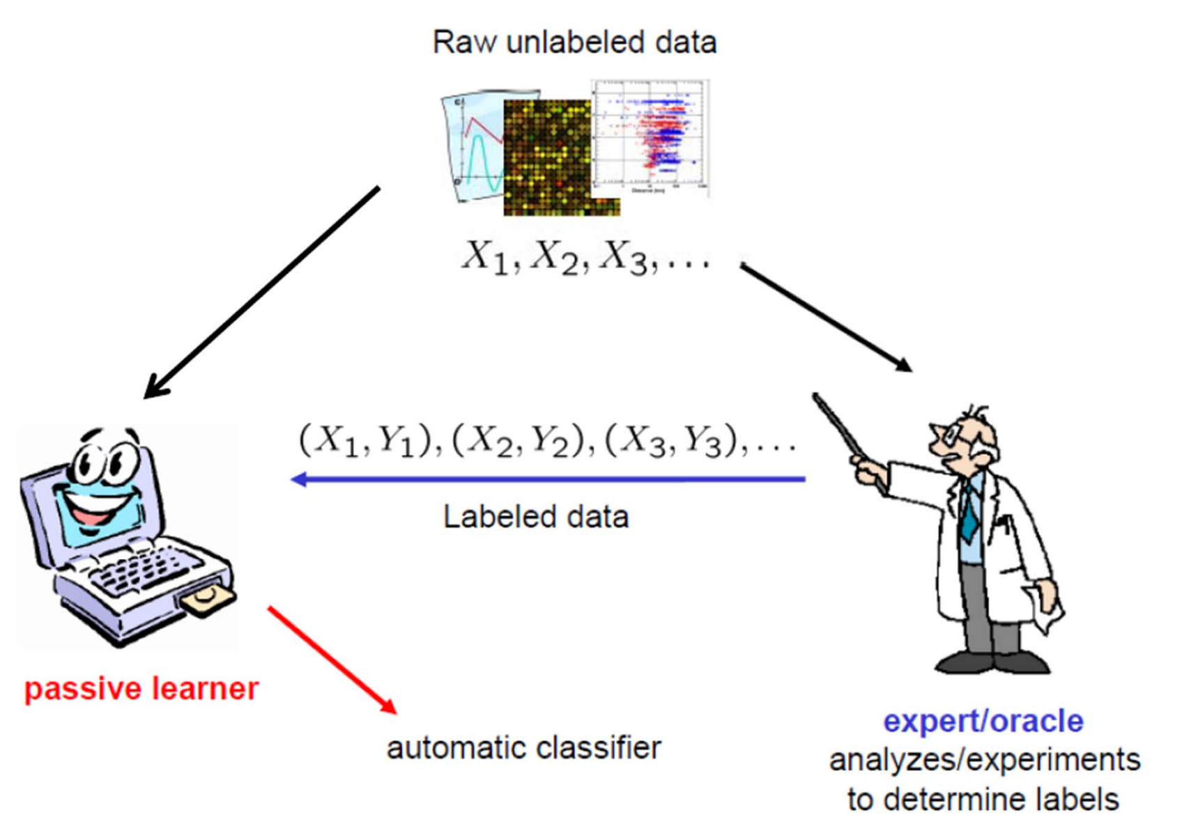
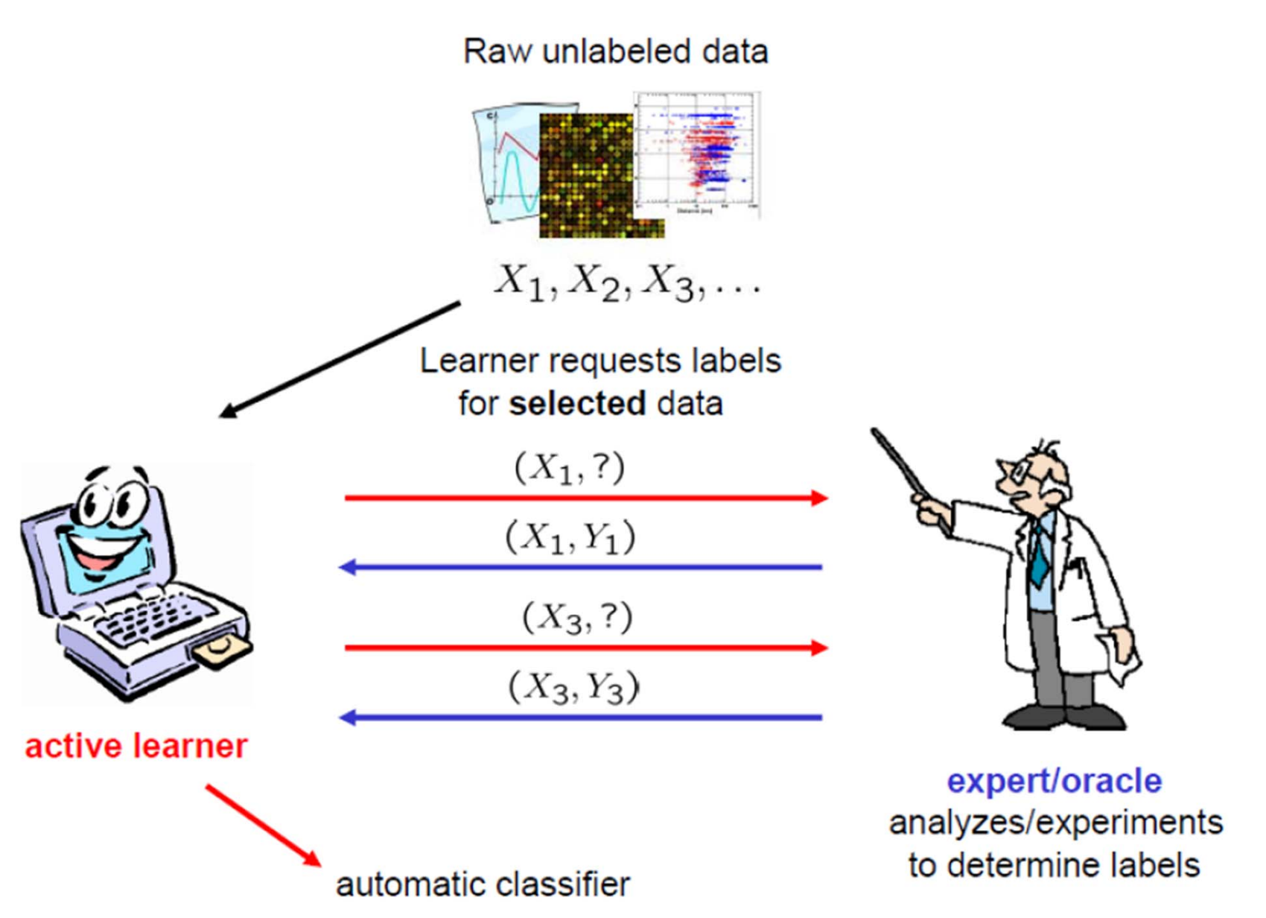
데이터 부족 문제를 해결하는 방법
Active Learning vs Semi-supervised learning?
18.
Research Topics for Productions
같은 목표: 많은 레이블링 없이 좋은 퍼포먼스를 얻는 것이 목표!
다른 방법:
Semi-supervised learning: 레이블링이 되지 않는 것을 같이 이용! (왼쪽 그림)
Active learning: 레이블링 된 예제를 선택한다. (오른쪽 그림)
https://www.cs.cmu.edu/~tom/10701_sp11/recitations/Recitation_13.pdf

Slide 26
데이터 부족 문제를 해결하는 방법
Active learning을 위한 세팅 종류: learner가 데이터 인스턴스에 대한 라벨을 쿼리하는 세팅
18.
Research Topics for Productions
Query synthesis
Learner 가 주어진 분포에 의거하여 데이터 인스턴스를 생성 혹은 구성하여 쿼리하는 것을 의미한다. 예를 들어, 숫자 이미지 분류 문제를 풀고자 할 때 학습 모델은 숫자 이미지와 비슷한 이미지(rotation, crop 등 data augmentation)을 만들어내고, 이를 라벨러에게 전송하여 라벨링을 요구한다. → Self-supervised learning?
Selective sampling
러너는 라벨링되지 않은 인스턴스를 보고, 해당 인스턴스가 가진 정보량에 의거해 이것이 라벨링 될 가치가 있는지 아닌지를 query strategy로 결정한다. 모델이 라벨링이 필요하다고 판단한 이미지는 쿼리하고, 아닌 것은 버리는 과정을 반복하며 학습이 이루어진다.
보통 라벨링되지 않은 데이터를 쉽게 얻을 수 있는 경우에 사용하는 전략.
Pool-based active learning
데이터풀에서 정보량 측도에 의거해 인스턴스들을 가지고 온다. 이때 정보량 측도는 데이터 풀에 있는 모든 인스턴스들에 대해 적용을 하고, 그중 가장 정보량이 많은 것들을 선택하는 식이다.
이 방식은 가장 널리 사용되는 방법으로, 라벨링되지 않은 큰 데이터 풀이 존재할 때 사용하는 전략.
https://www.datacamp.com/community/tutorials/active-learning

Slide 27
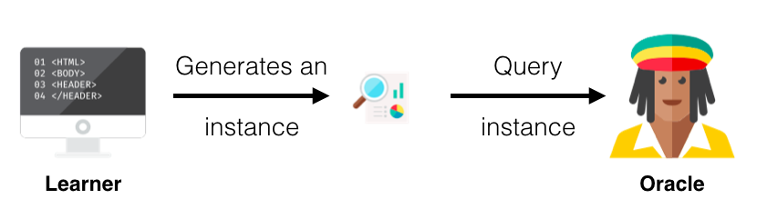
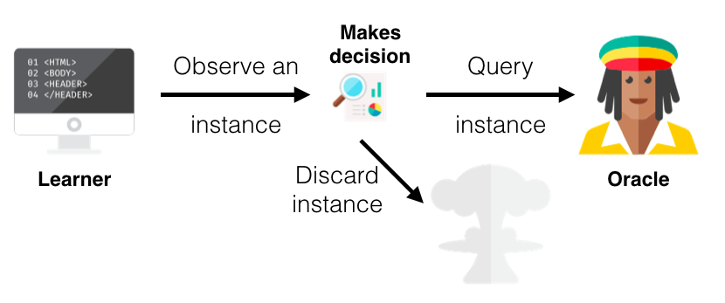
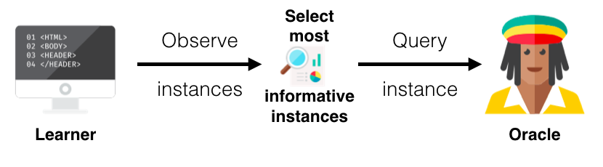
데이터 부족 문제를 해결하는 방법
Active learning을 위한 세팅 종류: learner가 데이터 인스턴스에 대한 라벨을 쿼리하는 세팅
18.
Research Topics for Productions
Query synthesis
Selective sampling
Pool-based active learning
https://www.datacamp.com/community/tutorials/active-learning

Slide 28
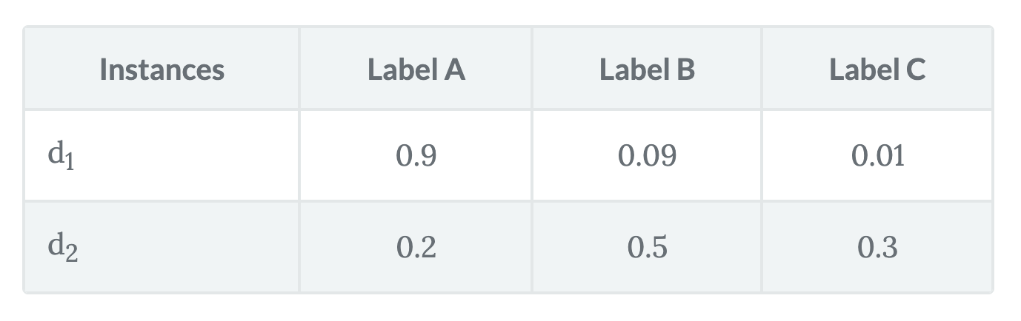
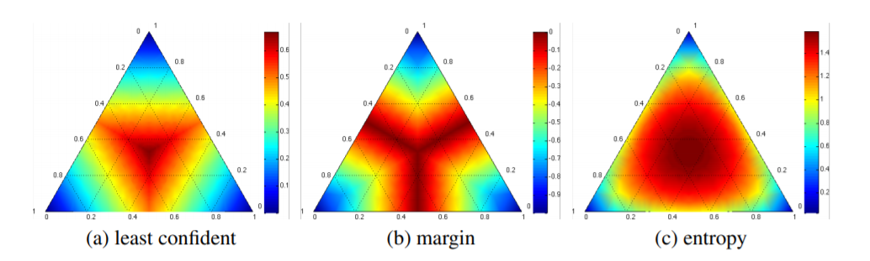
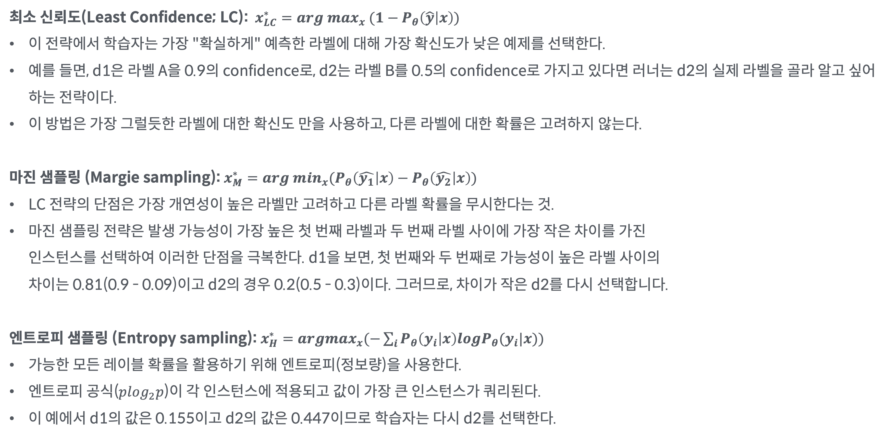
데이터 부족 문제를 해결하는 방법
Query 전략의 예 (uncertainty measure)
18.
Research Topics for Productions
최소 신뢰도(Least Confidence; LC): $x_{LC}^{∗}=arg max_{x} (1−P_{θ}\left(\hat{y} | x\right))$
이 전략에서 학습자는 가장 "확실하게" 예측한 라벨에 대해 가장 확신도가 낮은 예제를 선택한다.
예를 들면, d1은 라벨 A을 0.9의 confidence로, d2는 라벨 B를 0.5의 confidence로 가지고 있다면 러너는 d2의 실제 라벨을 골라 알고 싶어하는 전략이다.
이 방법은 가장 그럴듯한 라벨에 대한 확신도 만을 사용하고, 다른 라벨에 대한 확률은 고려하지 않는다.
마진 샘플링 (Margie sampling): $x_{M}^{∗}=arg min_{x}(P_{θ}\left(\hat{y_{1}} | x\right)−P_{θ}\left(\hat{y_{2}} | x\right))$
LC 전략의 단점은 가장 개연성이 높은 라벨만 고려하고 다른 라벨 확률을 무시한다는 것.
마진 샘플링 전략은 발생 가능성이 가장 높은 첫 번째 라벨과 두 번째 라벨 사이에 가장 작은 차이를 가진 인스턴스를 선택하여 이러한 단점을 극복한다. d1을 보면, 첫 번째와 두 번째로 가능성이 높은 라벨 사이의 차이는 0.81(0.9 - 0.09)이고 d2의 경우 0.2(0.5 - 0.3)이다. 그러므로, 차이가 작은 d2를 다시 선택합니다.
엔트로피 샘플링 (Entropy sampling): $x_{H}^{∗}=argmax_{x}(−\sum_{i}{P_{θ}\left(y_{i} | x\right)logP_{θ}(y_{i}|x)})$
가능한 모든 레이블 확률을 활용하기 위해 엔트로피(정보량)을 사용한다.
엔트로피 공식($plog_{2}p$)이 각 인스턴스에 적용되고 값이 가장 큰 인스턴스가 쿼리된다.
이 예에서 d1의 값은 0.155이고 d2의 값은 0.447이므로 학습자는 다시 d2를 선택한다.
https://www.datacamp.com/community/tutorials/active-learning | Settles, Burr. "Active learning literature survey." (2009).

Slide 29
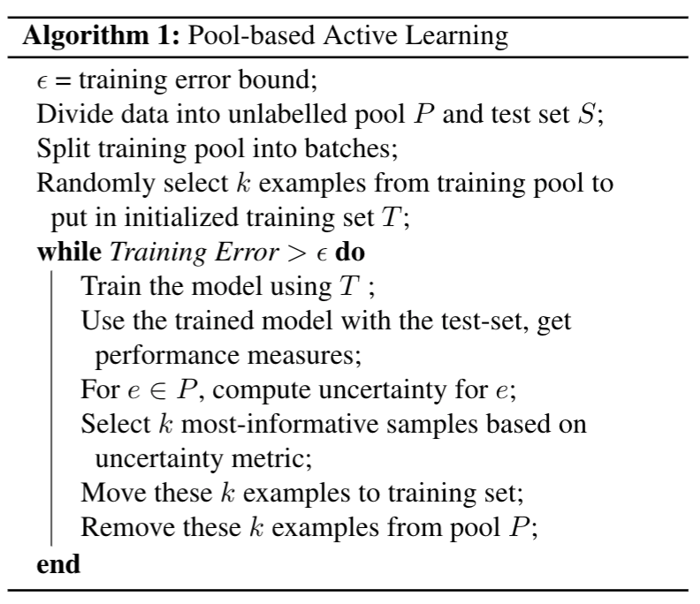
데이터 부족 문제를 해결하는 방법
Pooling 기반 active learning 의 예.
18.
Research Topics for Productions
https://www.datacamp.com/community/tutorials/active-learning | Settles, Burr. "Active learning literature survey." (2009).
https://jiryang.github.io/2020/05/31/data-labeling/

Slide 30
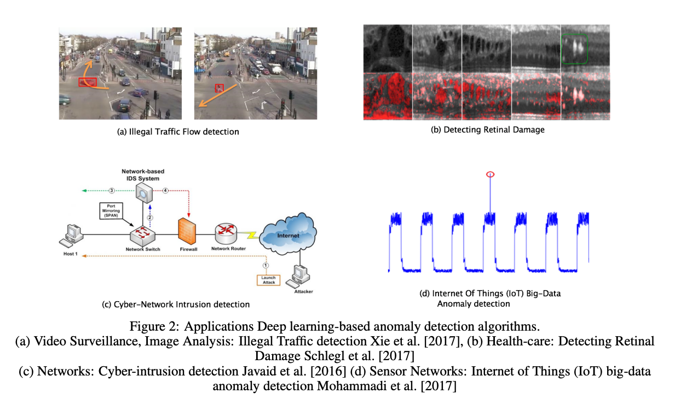
데이터 문제를 해결하는 방법
Data anomaly detection
18.
Research Topics for Productions
Chalapathy, Raghavendra, and Sanjay Chawla. "Deep learning for anomaly detection: A survey." arXiv preprint arXiv:1901.03407 (2019).

Slide 31
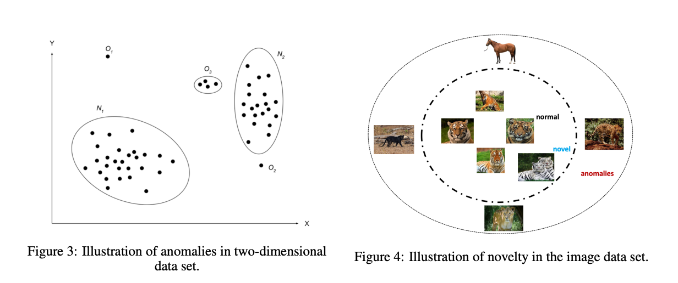
데이터 문제를 해결하는 방법
Normal vs Data anomalies
18.
Research Topics for Productions
현재 보유 중인 데이터 셋 분포에 이전에 없던 형태의 새로운 데이터 형태가 등장하는 경우, 이러한 sample을 Novel sample, Unseen sample 등으로 부를 수 있다.
이러한 sample을 찾아내는 방법론을 Novelty Detection이라 부른다.
Unseen sample 중 도메인과 관련이 없는 것은 anomaly, 관련이 있는 것은 novelty 라 한다.
(논문에서는 혼용하여 사용하기도 한다.)
Chalapathy, Raghavendra, and Sanjay Chawla. "Deep learning for anomaly detection: A survey." arXiv preprint arXiv:1901.03407 (2019).

Slide 32
데이터 문제를 해결하는 방법
Data anomaly detection 의 주요 사례
18.
Research Topics for Productions
Cyber-Intrusion Detection: 컴퓨터 시스템 상에 침입을 탐지하는 사례. 주로 시계열 데이터!
Fraud Detection: 보험, 신용, 금융 관련 데이터에서 불법 행위를 검출하는 사례. 주로 표로 나타낸(tabular) 데이터!
Malware Detection: Malware(악성코드)를 검출해내는 사례.
Medical Anomaly Detection: 의료 영상, 뇌파 기록 등의 의학 데이터에 대한 이상치 탐지 사례.
Social Networks Anomaly Detection: Social Network 상의 이상치들을 검출하는 사례.
Log Anomaly Detection: 시스템이 기록한 log를 보고 실패 원인을 추적하는 사례. 주로 Text 데이터를 다룬다!
IoT Big-Data Anomaly Detection: 사물 인터넷에 주로 사용되는 장치, 센서들로부터 생성된 데이터에 대해 이상치를 탐지하는 사례. 주로 시계열 데이터!
Industrial Anomaly Detection: 산업 속 제조업 데이터에 대한 이상치를 탐지하는 사례.
Video Surveillance: 비디오 영상에서 이상한 행동이 발생하는 것을 모니터링하는 사례. 주로 CCTV를 이용한 경우가 많음.
Chalapathy, Raghavendra, and Sanjay Chawla. "Deep learning for anomaly detection: A survey." arXiv preprint arXiv:1901.03407 (2019).

Slide 33
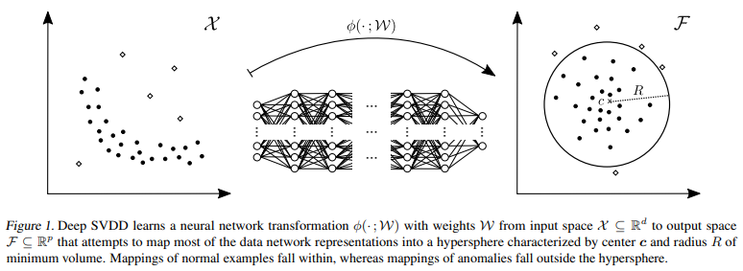
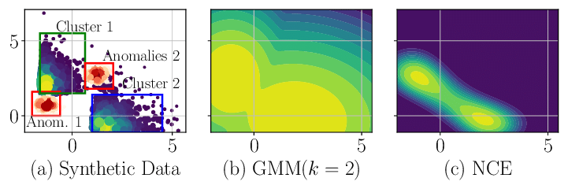
데이터 문제를 해결하는 방법
Data anomaly detection 의 종류
18.
Research Topics for Productions
Supervised Anomaly Detection
주어진 학습 데이터 셋에 정상 sample과 비정상 sample의 Data와 Label이 모두 존재하는 경우 Supervised Learning 방식이기 때문에 Supervised Anomaly Detection이라 부른다!
실제로 Production에 적용하기에 labeling 문제를 해결 (class-unbalance 문제 등)하여야 하므로 잘 사용하지 X.
Semi-supervised (One-Class) Anomaly Detection
정상 비정상 binary classification / 혹은 metric learning setting 등으로 나누자!
정상인 샘플을 중심으로, discrimination boundary를 정하고 가깝고 먼 것을 통해 outlier를 정한다.
정상인 sample들에 대한 label 구분은 필요하다!
Ruff, Lukas, et al. "Deep one-class classification." International conference on machine learning. PMLR, 2018.
Image is from Datta, Debanjan, Sathappan Muthiah, and Naren Ramakrishnan. "Detecting Anomalies Through Contrast in Heterogeneous Data." arXiv preprint arXiv:2104.01156 (2021).
Chalapathy, Raghavendra, and Sanjay Chawla. "Deep learning for anomaly detection: A survey." arXiv preprint arXiv:1901.03407 (2019).

Slide 34
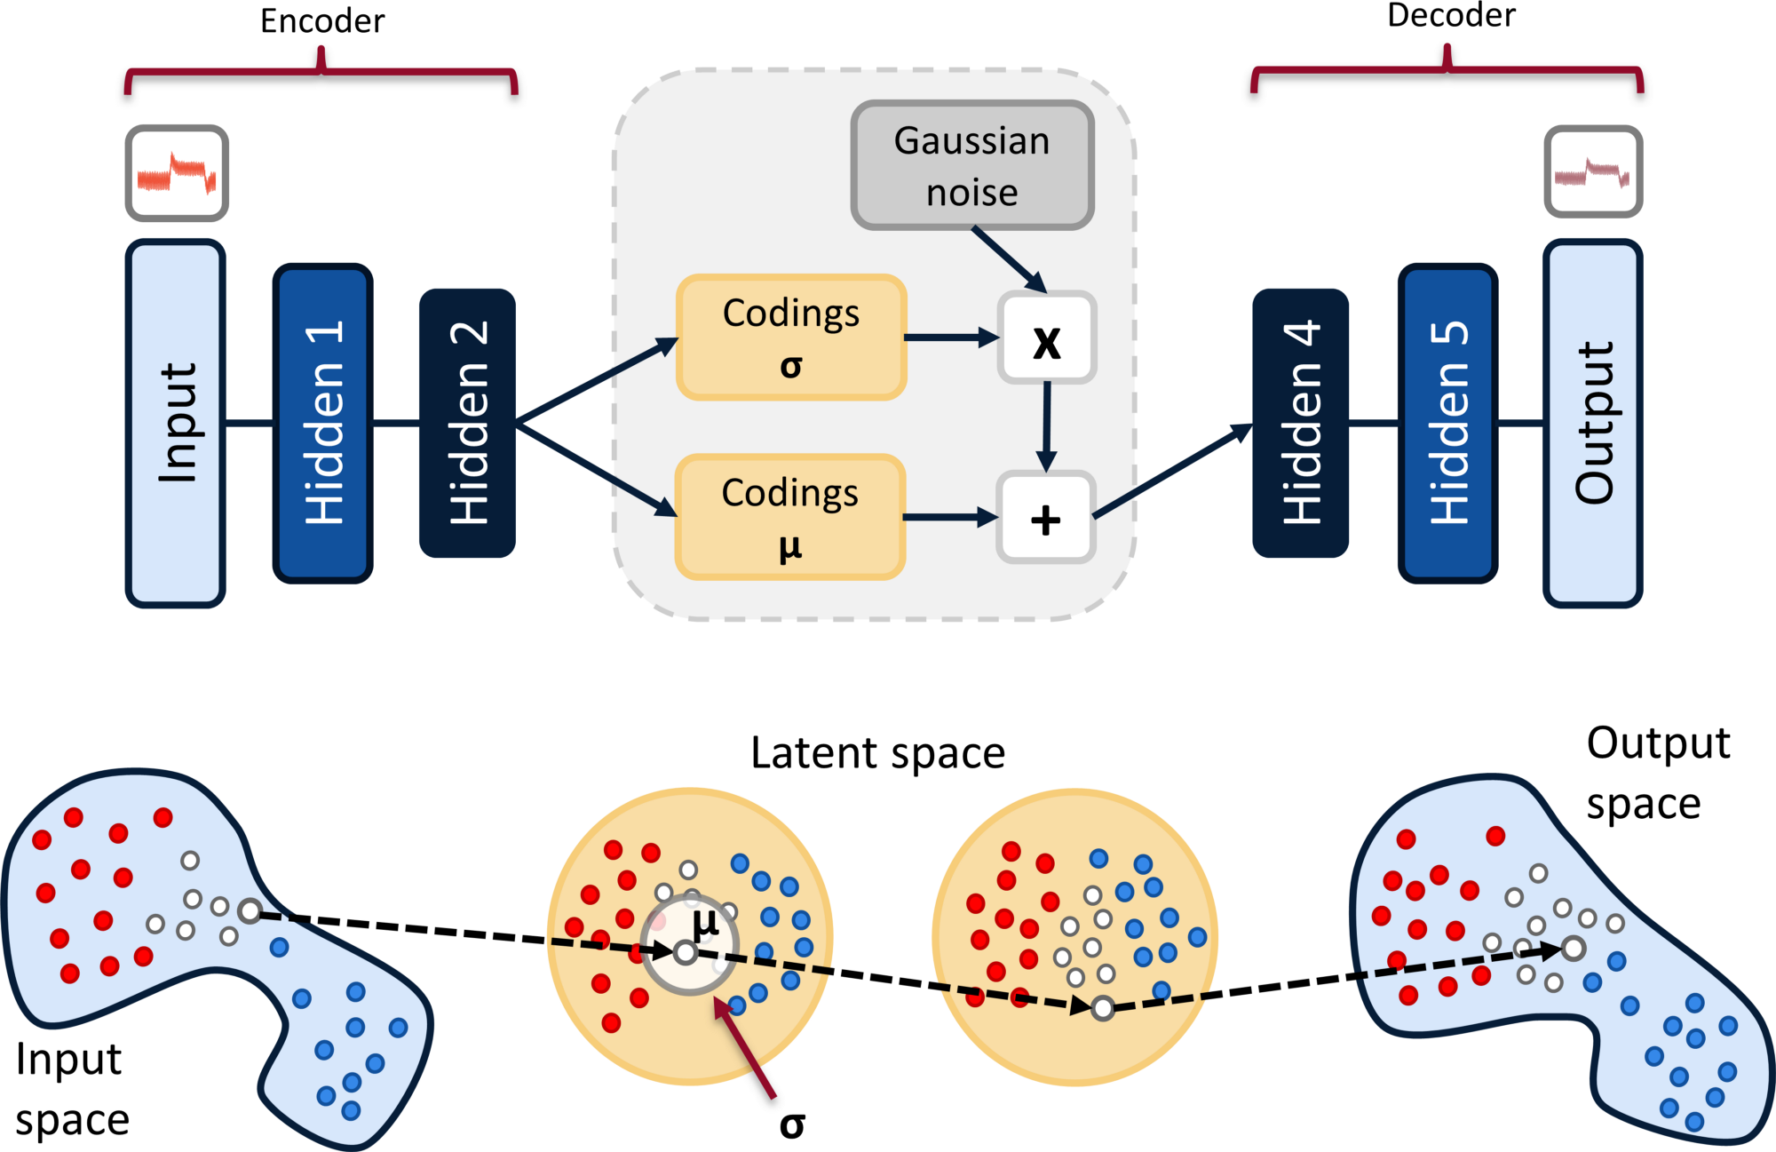
데이터 문제를 해결하는 방법
Data anomaly detection 의 종류
18.
Research Topics for Productions
Unsupervised Anomaly Detection
대부분 데이터가 정상일 것이라 가정하고 unsupervised learning (VAE; metric learning 등)을 이용해 구분하자!
Auto-encoder를 사용하는 방법?
Autoencoder를 이용하면 데이터에 대한 labeling을 하지 않아도 데이터의 주성분이 되는 정상 영역의 특징들을 stochastic하게 정의하여 배울 수 있다!
이때, 학습된 autoencoder에 정상 sample을 넣어주면 위의 그림과 같이 잘 복원을 하므로 input과 output의 차이가 거의 발생하지 않는 반면, 비정상적인 sample을 넣으면 autoencoder는 정상 sample처럼 복원하기 때문에 input과 output의 차이를 구하는 과정에서 차이가 도드라지게 발생하므로 비정상 sample을 검출할 수 있다.
https://towardsdatascience.com/anomaly-detection-in-manufacturing-part-2-building-a-variational-autoencoder-248abce07349
Chalapathy, Raghavendra, and Sanjay Chawla. "Deep learning for anomaly detection: A survey." arXiv preprint arXiv:1901.03407 (2019).

Slide 35
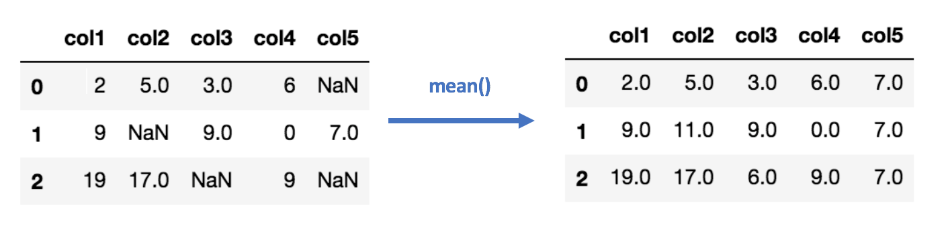
데이터 문제를 해결하는 방법
Data Imputation
18.
Research Topics for Productions
Data 가 sparse하다면 어떻게 하여야 할까? → Data imputation!
https://towardsdatascience.com/6-different-ways-to-compensate-for-missing-values-data-imputation-with-examples-6022d9ca0779
가장 간단한 방법으로 평균을 채워넣는 방법도 있고,
Machine learning 방법론으로는 MICE (multiple imputation by Chained equation) 방법이 유명하다

Slide 36
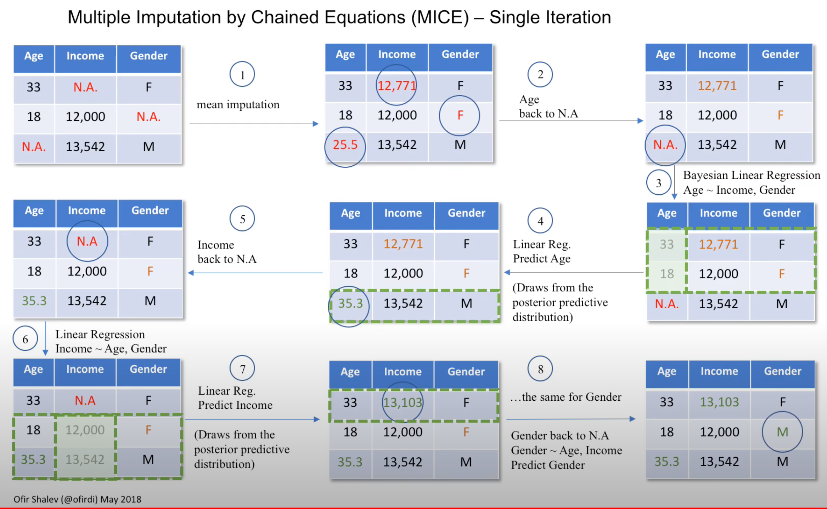
데이터 문제를 해결하는 방법
Data Imputation - MICE
18.
Research Topics for Productions
https://www.youtube.com/watch?v=zX-pacwVyvU

Slide 37
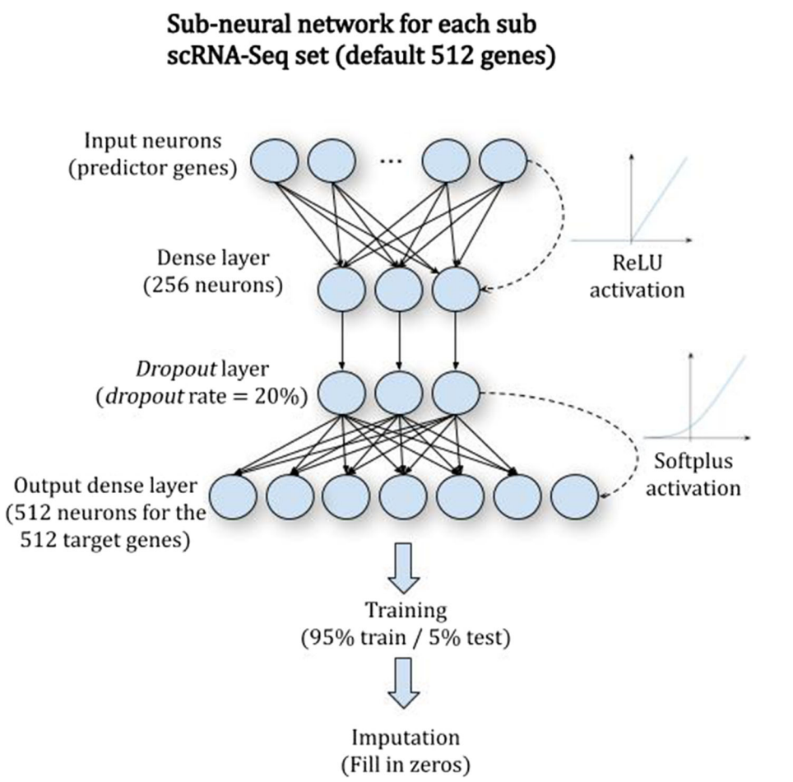
데이터 문제를 해결하는 방법
Data Imputation – DNN / semi-supervised setting을 이용하는 방법도 있다.
18.
Research Topics for Productions
Arisdakessian, Cédric, et al. "DeepImpute: an accurate, fast, and scalable deep neural network method to impute single-cell RNA-seq data." Genome biology 20.1 (2019): 1-14.

Slide 38
1
8
Research Topics for Productions
3 Auto-ML

Slide 39
Back to the ML pipeline
Why Auto-ML?
18.
Research Topics for Productions
Service A input
Service B input
Mini-batch-level Preprocessing
(Reproducing feature eng. from config file)
Artifacts
-----
model weights
config file
dataset
Model Forward (Inference)
(model weights)
Data Pipeline으로 표준화된 train/test dataset
Inference Server
Model Registry
Research 학습 코드
Train Data
Mini-batch-level Postprocessing
(model weights 종속된 구성) - trivial
Model Validation
Service A Output
Service B Output
Model Weight Validation
Integrated Validation
Train 파이프라인을 다 만들고, 튜닝없이 데이터만 꾸준히 업데이트하여 모델 weight을 업데이트하는 상황을 가정해보자. 우리의 기존 모델은 여전히 SOTA일까?

Slide 40
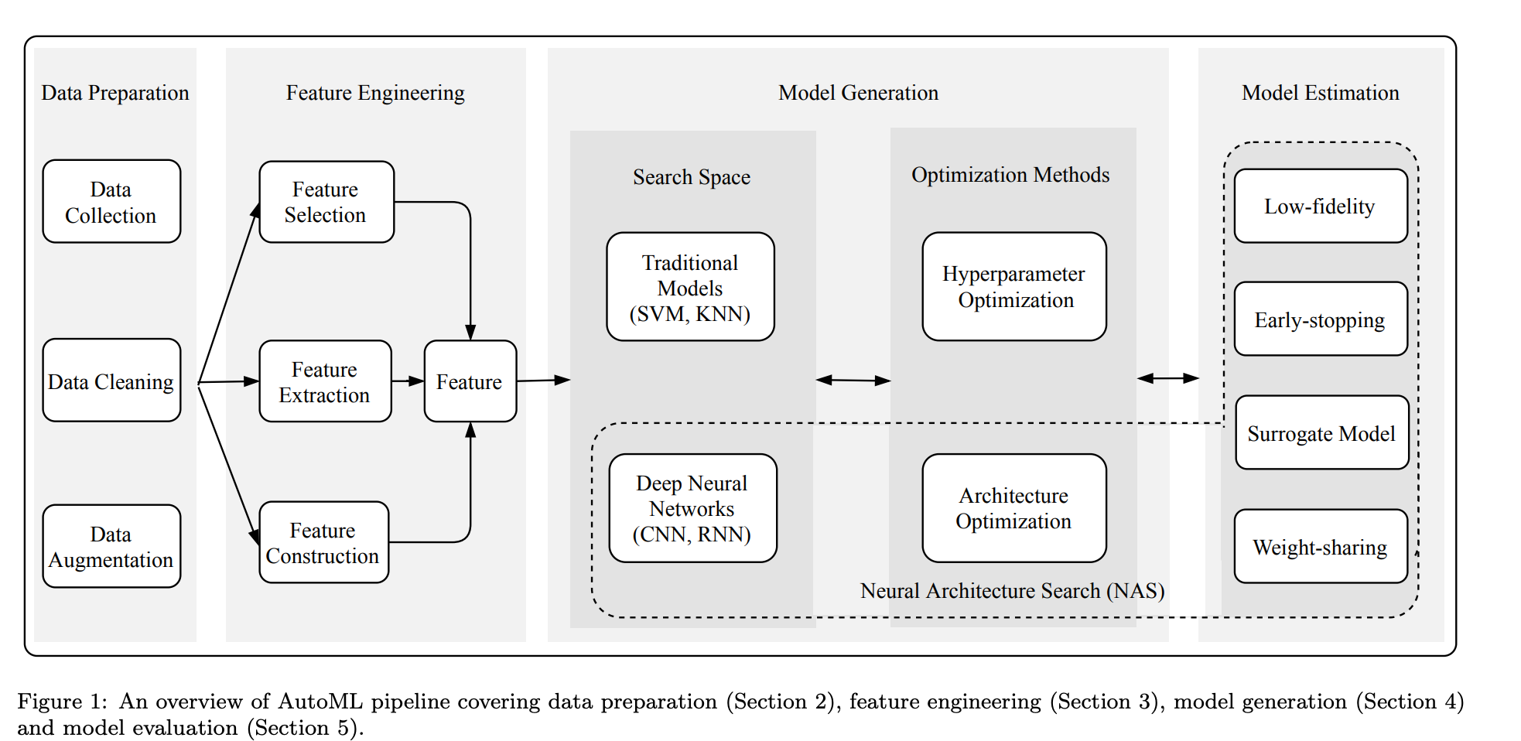
Auto-ML
Auto-ML의 종류
18.
Research Topics for Productions
He, Xin, Kaiyong Zhao, and Xiaowen Chu. "AutoML: A Survey of the State-of-the-Art." Knowledge-Based Systems 212 (2021): 106622.

Slide 41
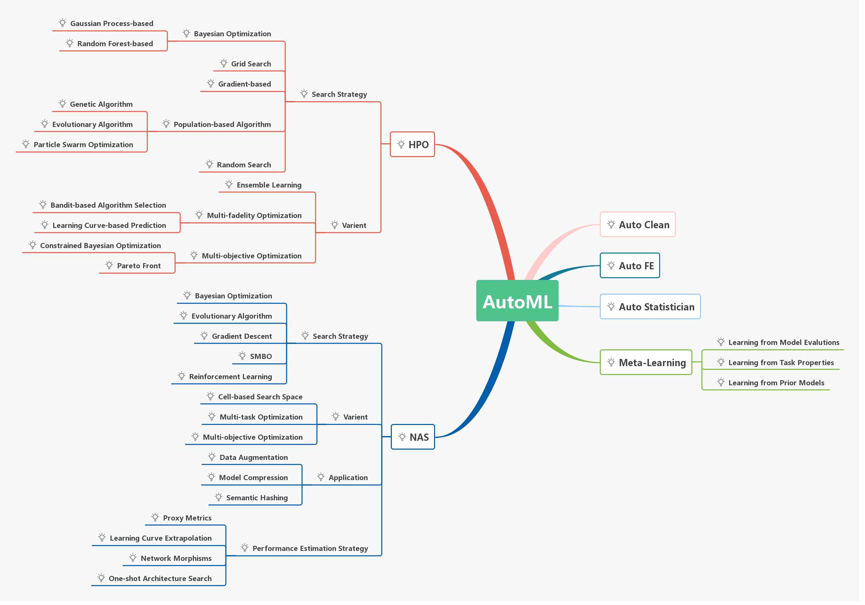
Auto-ML
Auto-ML의 종류
18.
Research Topics for Productions
최근의 연구토픽은
Hyper Parameter Optimization (HPO),
Neural Architecture Search (NAS)
이 주를 이루고,
넓은 의미에서 meta-learning 등도 포함시키기도 한다.
https://github.com/hibayesian/awesome-automl-papers

Slide 42
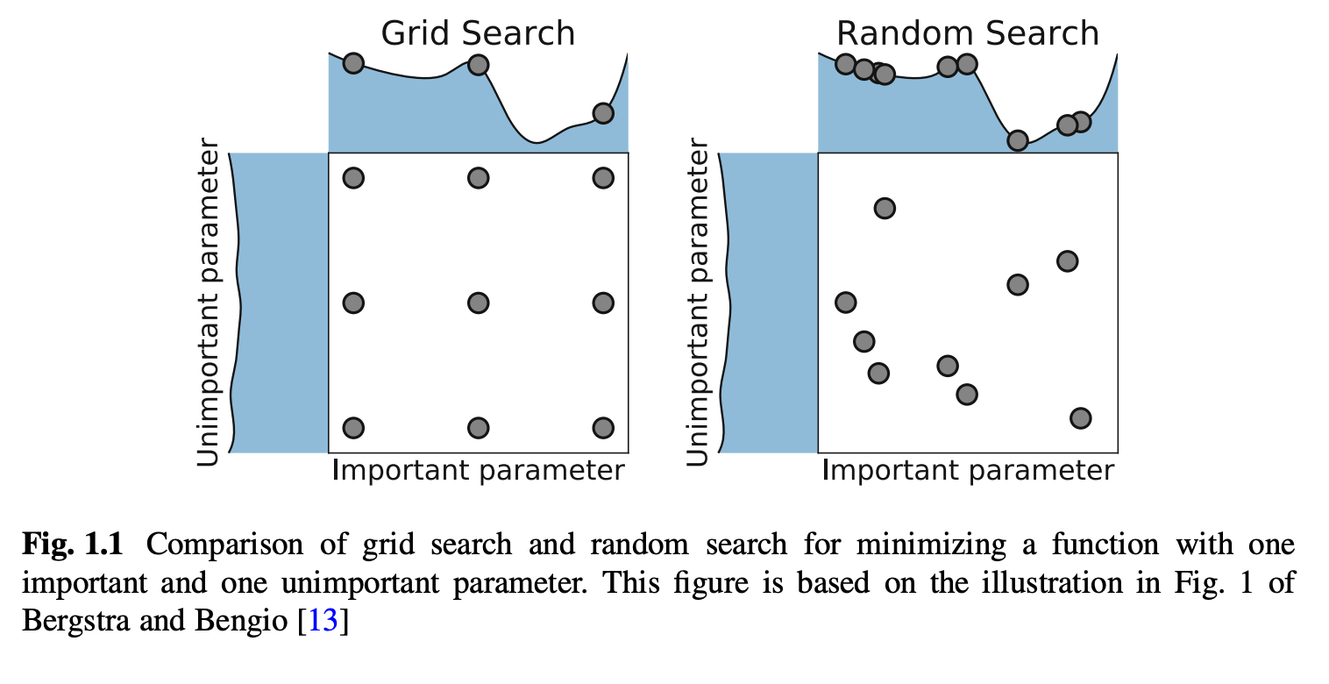
Auto-ML
Hyper-Parameter Optimization (HPO)
18.
Research Topics for Productions
동일한 ML 모델에서 Hyperparameter 를 최적화하여 튜닝하는 기법.
크게, Grid / Random Search(model free approach)와 Bayesian Optimization (Bol model based approach)가 주를 이룬다!
Grid search: search spaced을 나누고 일정 간격으로 search를 진행한다.
Random search: 랜덤으로 hyper parameter를 search한다.
Hutter, Frank, Lars Kotthoff, and Joaquin Vanschoren. Automated machine learning: methods, systems, challenges. Springer Nature, 2019.

Slide 43
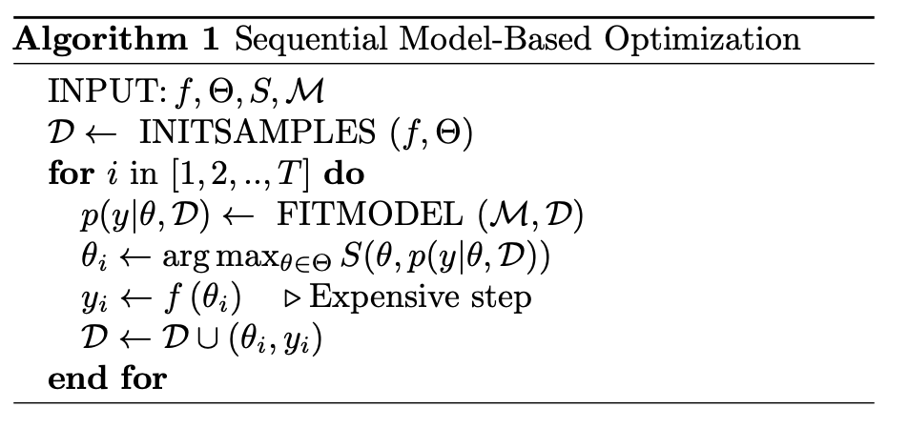
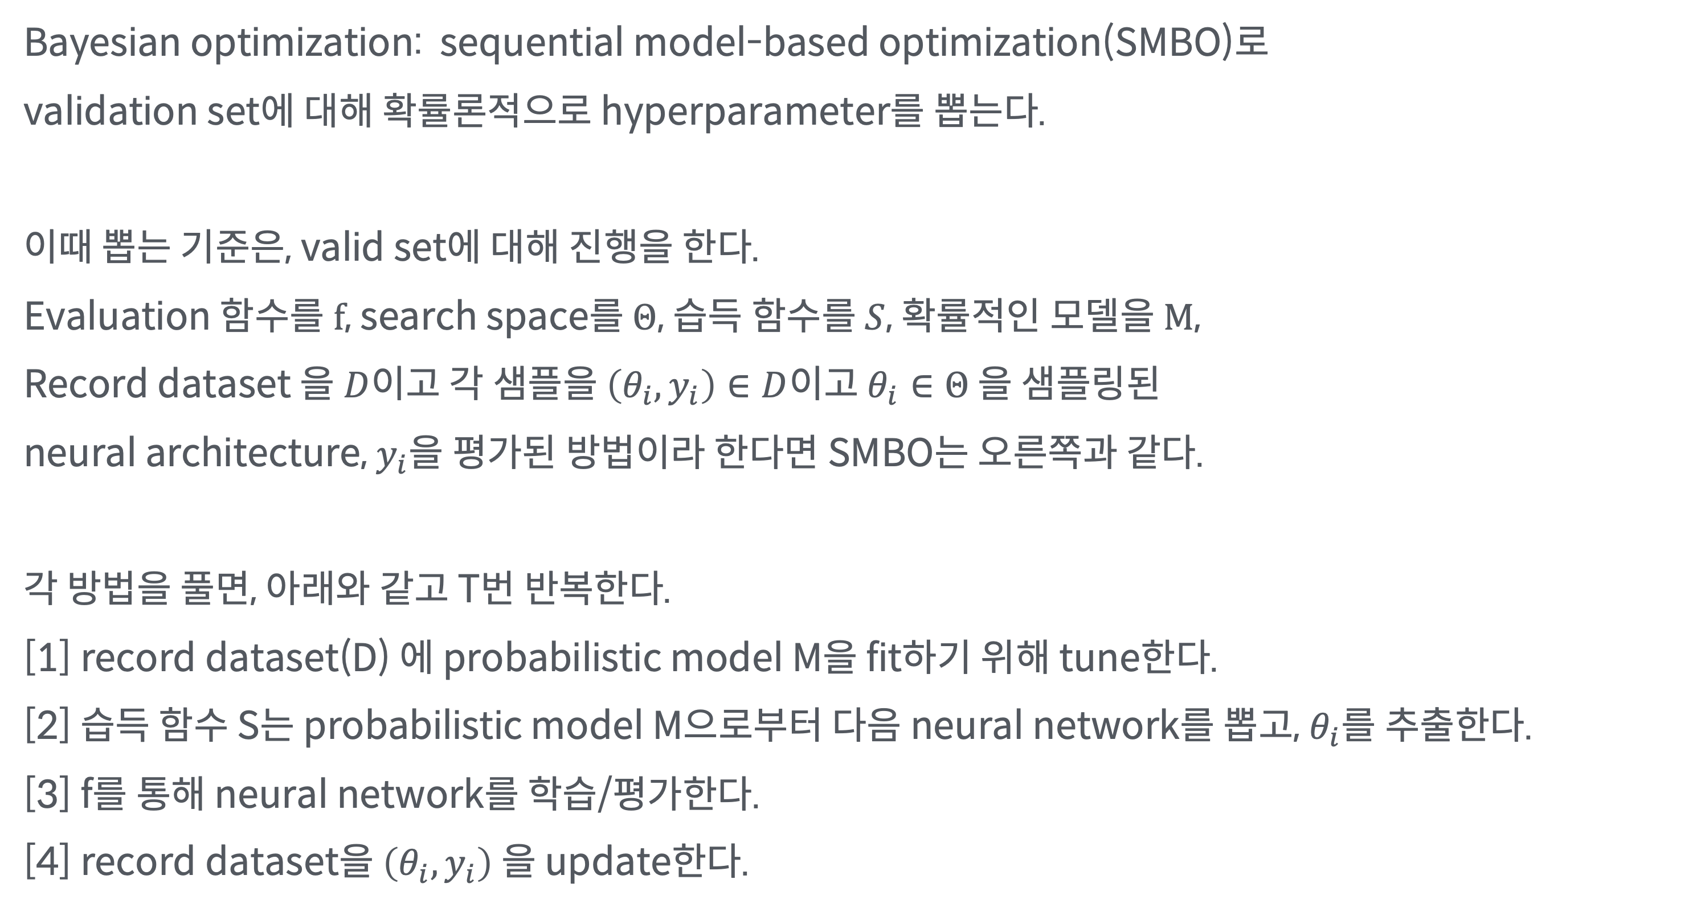
Auto-ML
Hyper-Parameter Optimization (HPO)
18.
Research Topics for Productions
Bayesian optimization: sequential model-based optimization(SMBO)로 validation set에 대해 확률론적으로 hyperparameter를 뽑는다.
이때 뽑는 기준은, valid set에 대해 진행을 한다.
Evaluation 함수를 $f$, search space를 $Θ$, 습득 함수를 $S$, 확률적인 모델을 $M$,
Record dataset 을 $D$이고 각 샘플을 $\left(θ_{i}, y_{i}\right)∈D$이고 $θ_{i}∈Θ$을 샘플링된 neural architecture, $y_{i}$을 평가된 방법이라 한다면 SMBO는 오른쪽과 같다.
각 방법을 풀면, 아래와 같고 T번 반복한다.
[1] record dataset(D) 에 probabilistic model M을 fit하기 위해 tune한다.
[2] 습득 함수 S는 probabilistic model M으로부터 다음 neural network를 뽑고, $θ_{i}$를 추출한다.
[3] f를 통해 neural network를 학습/평가한다.
[4] record dataset을 $\left(θ_{i}, y_{i}\right)$을 update한다.
Hutter, Frank, Lars Kotthoff, and Joaquin Vanschoren. Automated machine learning: methods, systems, challenges. Springer Nature, 2019.

Slide 44
Auto-ML
Hyper-Parameter Optimization (HPO)
18.
Research Topics for Productions
실무에서는...?
직접 구현하지 않아도, 다양한 open-source 라이브러리를 사용 가능!
Ray Tune, Optuna, HyperOpt, NNI Tuner, Mango 등
Hutter, Frank, Lars Kotthoff, and Joaquin Vanschoren. Automated machine learning: methods, systems, challenges. Springer Nature, 2019.

Slide 45
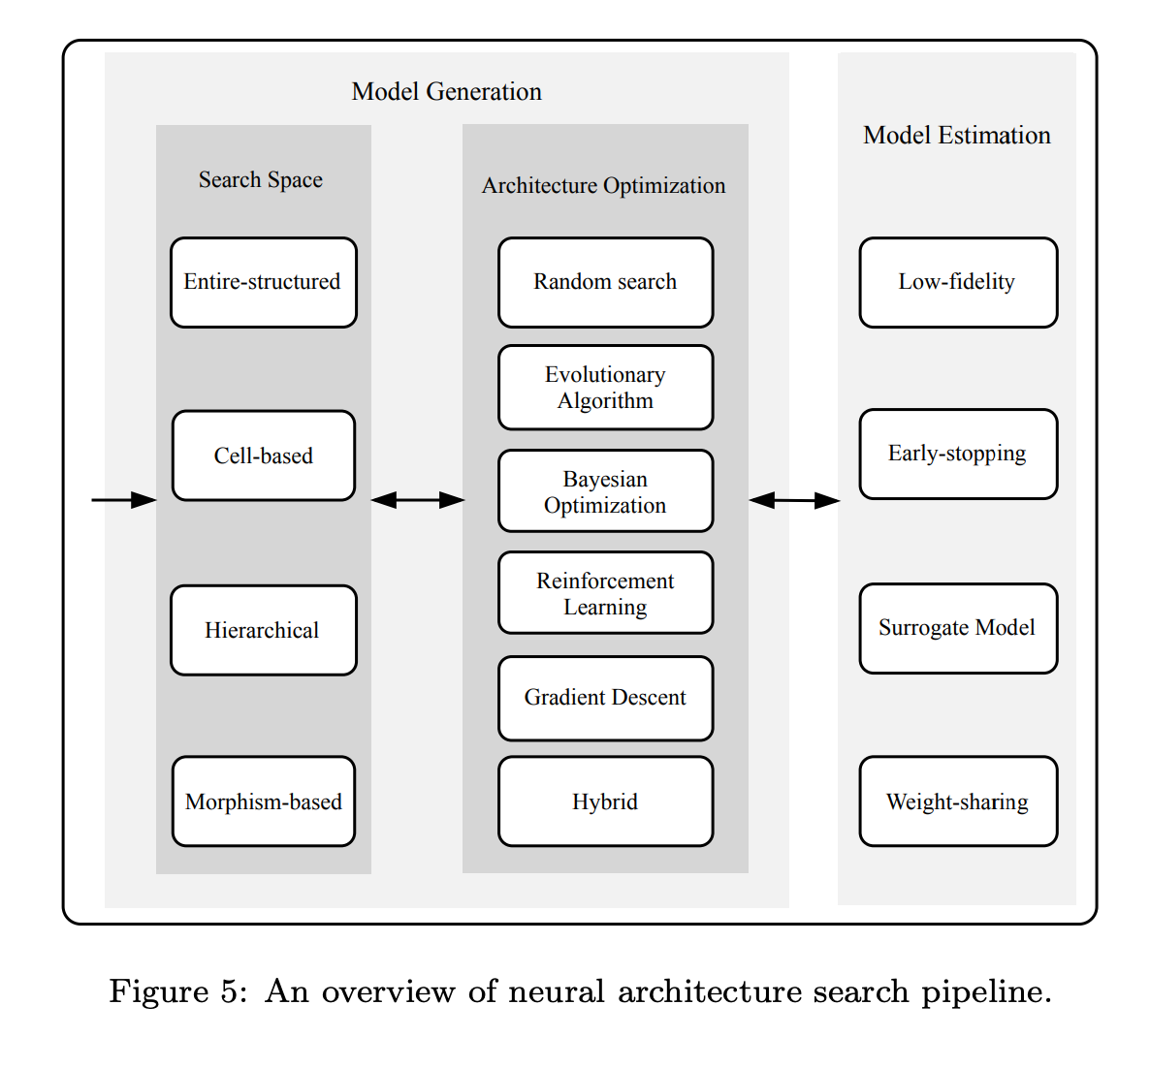
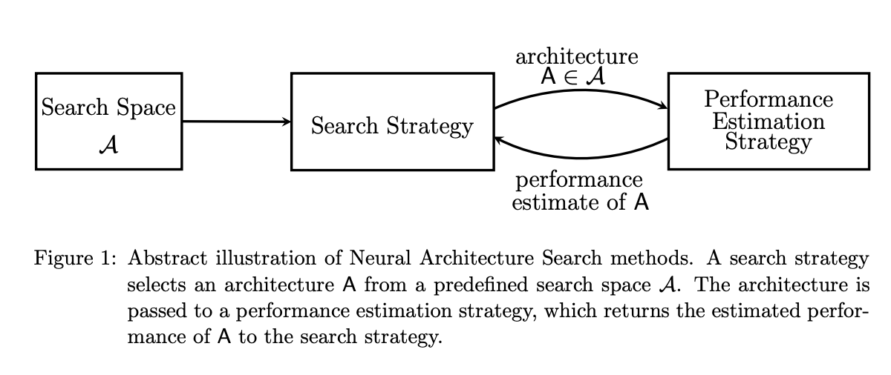
Auto-ML
Neural Architecture Search (NAS)
18.
Research Topics for Productions
Search space를 어떻게 설정했느냐,
Architecture optimization을 어떤 방법으로 했느냐,
어떤 estimation으로 했느냐에 따라 NAS의 종류가 달라진다! ➔ Model generation부분 위주로 알아보자
He, Xin, Kaiyong Zhao, and Xiaowen Chu. "AutoML: A Survey of the State-of-the-Art." Knowledge-Based Systems 212 (2021): 106622.
Elsken, Thomas, Jan Hendrik Metzen, and Frank Hutter. "Neural architecture search: A survey." The Journal of Machine Learning Research 20.1 (2019): 1997-2017.

Slide 46
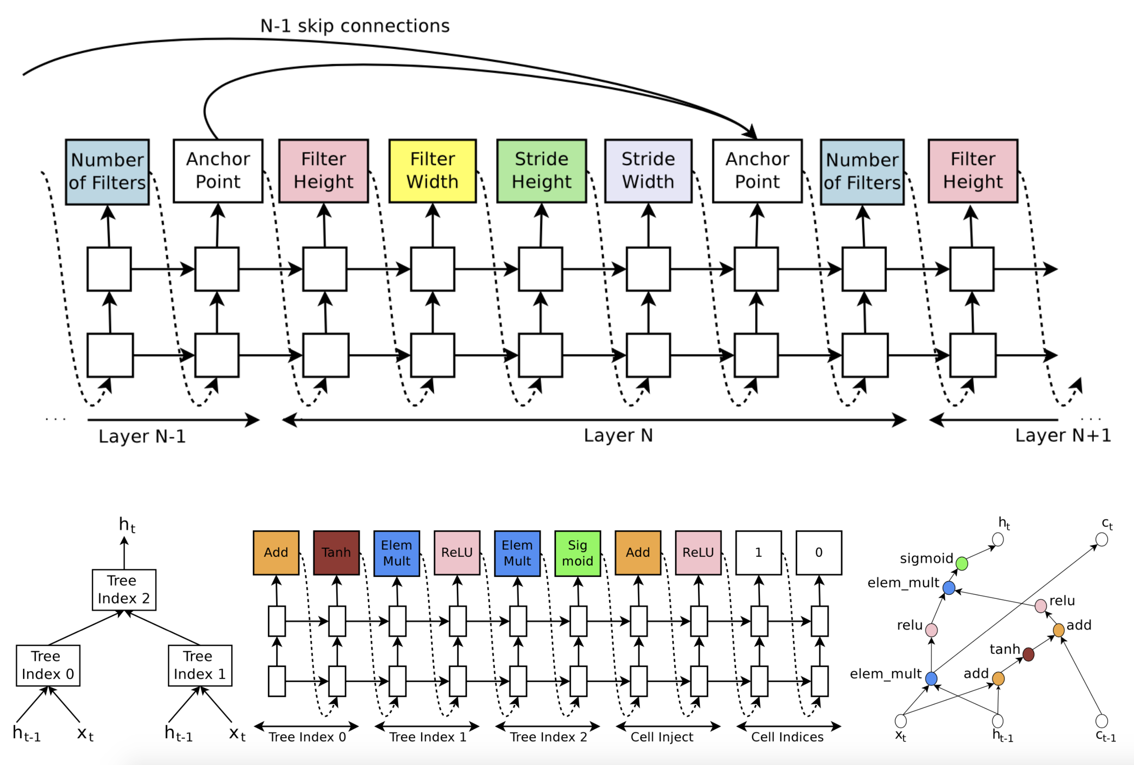
Auto-ML
Neural Architecture Search (NAS) – Search space: Sequential layer-wise operation
18.
Research Topics for Productions
NAS의 search space을 설계하는 가장 단순한 방법은 초기 연구에서 볼 수 있는 순차적 계층별 운영 목록을 사용하여 network의 위상 배치를 묘사하는 것
네트워크 표현의 serialization은 각 운영이 서로 다른 계층별 parameter와 연관되어 있고 그러한 연관성은 하드 코딩될 필요가 있기 때문에 상당한 양의 전문가 지식이 필요!
(i.e. convolution 작업을 예측한 후 모델은 커널 크기, 스트라이드 크기 등을 출력해야 하며, FC 작업을 예측한 후에는 단위 수를 다음 예측으로 보아야 한다.)
모델이 valid하지 않을 가능성이 있기 때문에,
검증 프로세스가 있어야 한다.
Zoph, Barret, and Quoc V. Le. "Neural architecture search with reinforcement learning." arXiv preprint arXiv:1611.01578 (2016).

Slide 47
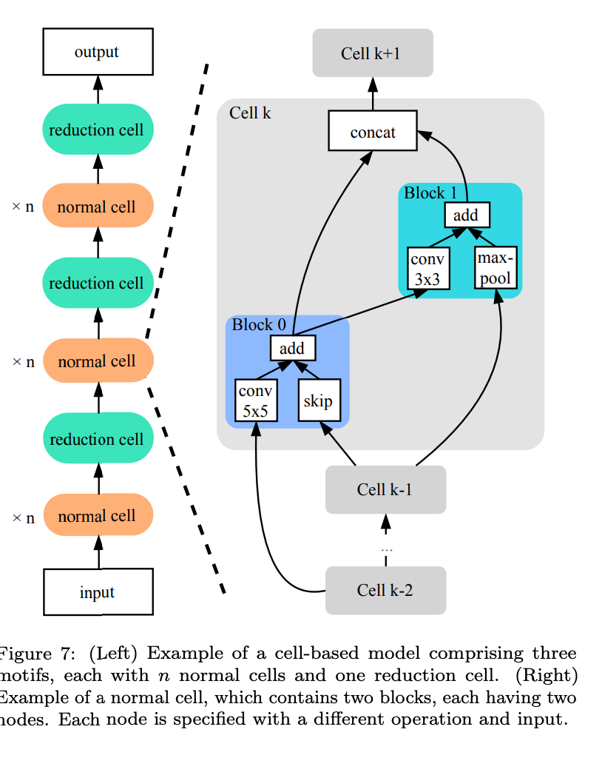
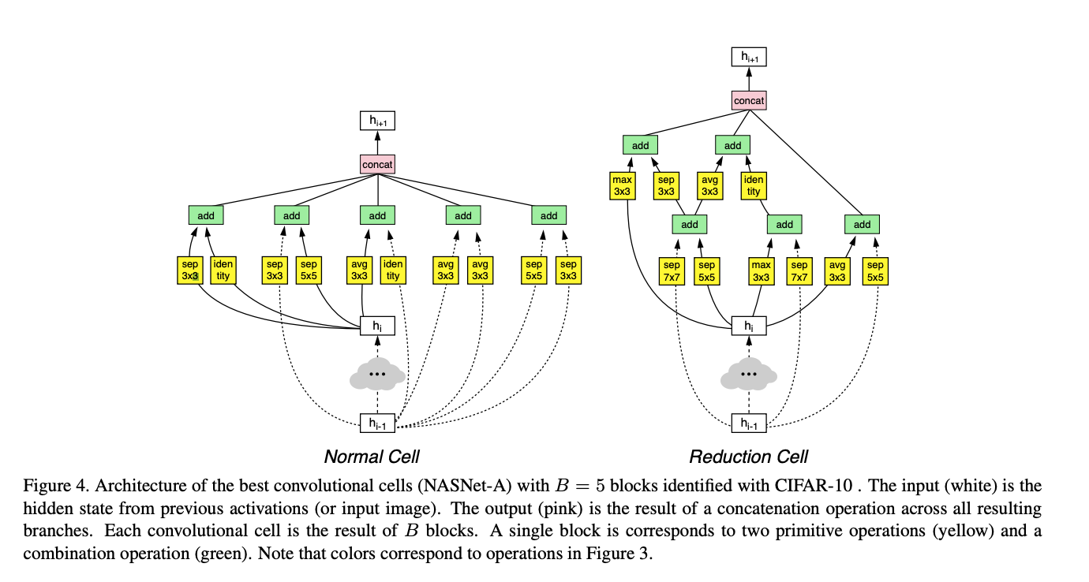
Auto-ML
Neural Architecture Search (NAS) – Search space: cell-based representation
18.
Research Topics for Productions
Normal cell과 reduction cell (motifs)로 나누고, 미리 정의해둔 내에서 cell representation을 학습하게 한다. ➔ 여러 개를 사용가능하게!
2개의 type을 학습 (normal cell, reduction cell)
검색 공간이 대폭 줄어든다!
NAS의 결과물을 다른 데이터셋으로 쉽게 전송 가능하다 !
아키텍처 엔지니어링에서 모듈을 반복적으로 쌓는 유용한 설계 패턴의 강력한 증거!
He, Xin, Kaiyong Zhao, and Xiaowen Chu. "AutoML: A Survey of the State-of-the-Art." Knowledge-Based Systems 212 (2021): 106622. Elsken, Thomas, Jan
Zoph, Barret, et al. "Learning transferable architectures for scalable image recognition." Proceedings of the IEEE conference on computer vision and pattern recognition. 2018.

Slide 48
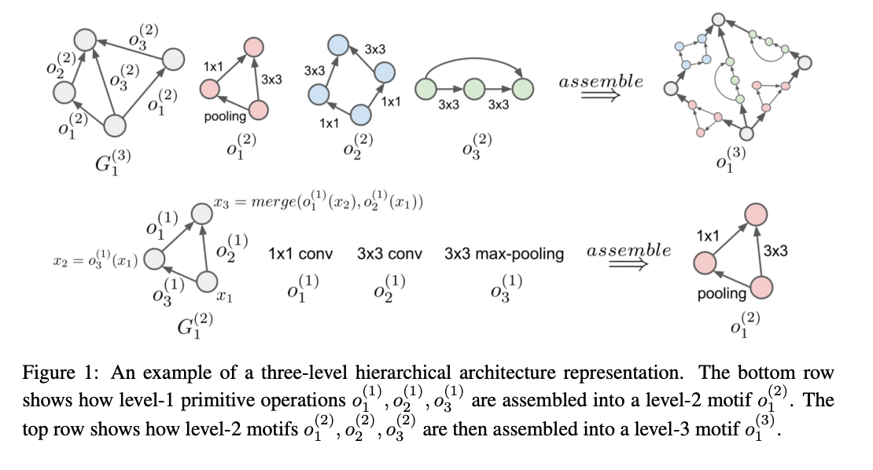
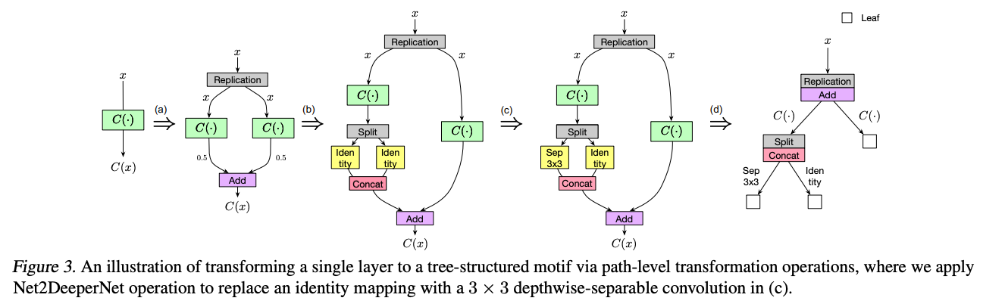
Auto-ML
Neural Architecture Search (NAS) – Search space: structured
18.
Research Topics for Productions
Direct acyclic graph 형태나 Tree구조 형태로 구조를 잡는 방식도 존재!
Liu, Hanxiao, et al. "Hierarchical representations for efficient architecture search." arXiv preprint arXiv:1711.00436 (2017).
Cai, Han, et al. "Path-level network transformation for efficient architecture search." International Conference on Machine Learning. PMLR, 2018..

Slide 49
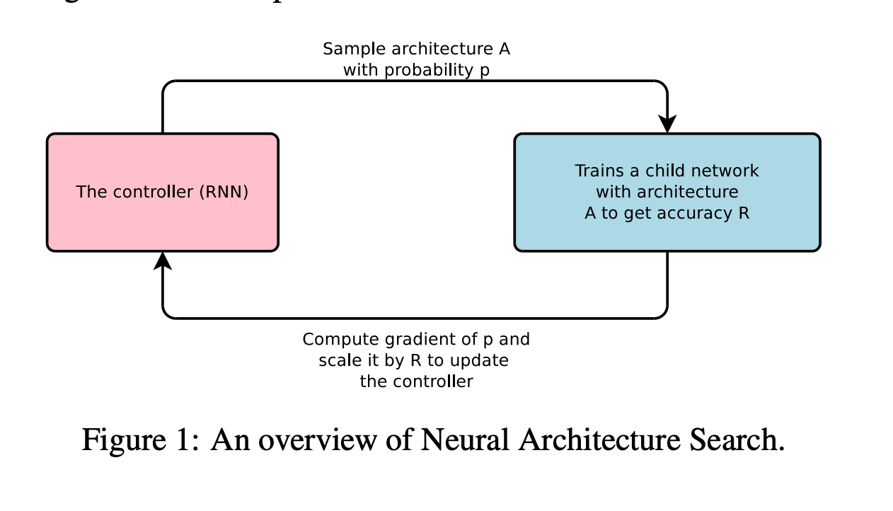
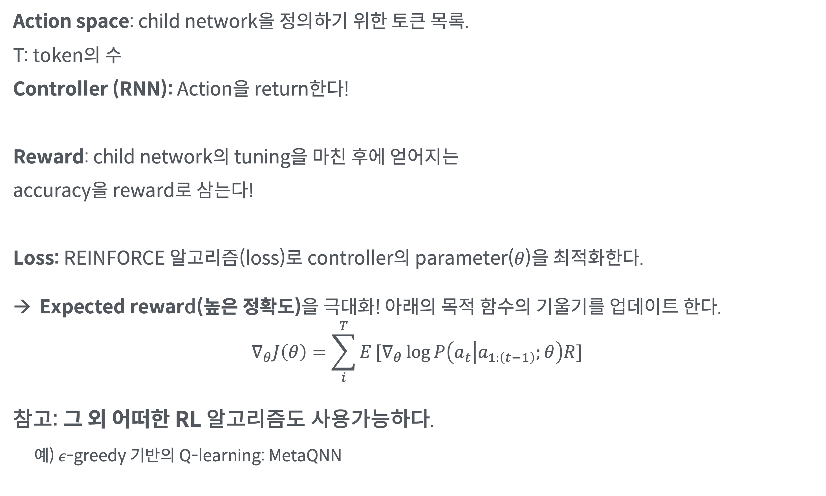
Auto-ML
Neural Architecture Search (NAS) – Search algorithm – 최초? 강화 학습 (RL)
18.
Research Topics for Productions
Action space: child network을 정의하기 위한 토큰 목록.
T: token의 수
Controller (RNN): Action을 return한다!
Reward: child network의 tuning을 마친 후에 얻어지는 accuracy을 reward로 삼는다!
Loss: REINFORCE 알고리즘(loss)로 controller의 parameter($θ$)을 최적화한다.
Expected reward(높은 정확도)을 극대화! 아래의 목적 함수의 기울기를 업데이트 한다.
$$∇_{θ}J\left(θ\right)=\sum_{i}^{T}{E}[∇_{θ}\log{P\left(a_{t} | a_{1:\left(t−1\right)};θ\right)R}]$$
참고: 그 외 어떠한 RL 알고리즘도 사용가능하다.
예) $ε$-greedy 기반의 Q-learning: MetaQNN
Zoph, Barret, and Quoc V. Le. "Neural architecture search with reinforcement learning." arXiv preprint arXiv:1611.01578 (2016).
Baker, Bowen, et al. "Designing neural network architectures using reinforcement learning." arXiv preprint arXiv:1611.02167 (2016).

Slide 50
Auto-ML
Neural Architecture Search (NAS) – Search algorithm – 그외 search algorithm은?
18.
Research Topics for Productions
Evolutionary algorithm(EA): 유전 알고리즘 (genetic algorithm) 등을 이용해 최적화 하는 방법.
i.e.) AmoebaNet(2018), HNAS (2017)
Progressive Decision Process: Search model로 하여금 간단한 모델에서 search 했다가, 점차적으로 복잡한 search를 할 수 있게 curriculum을 도입.
i.e.) Progressive NAS (PNAS; 2018)
Gradient Descent: Child model evaluation (학습)과 같이 진행!
→ One-shot 접근법
i.e. DARTS (2019), SNAS(2019)

Slide 51
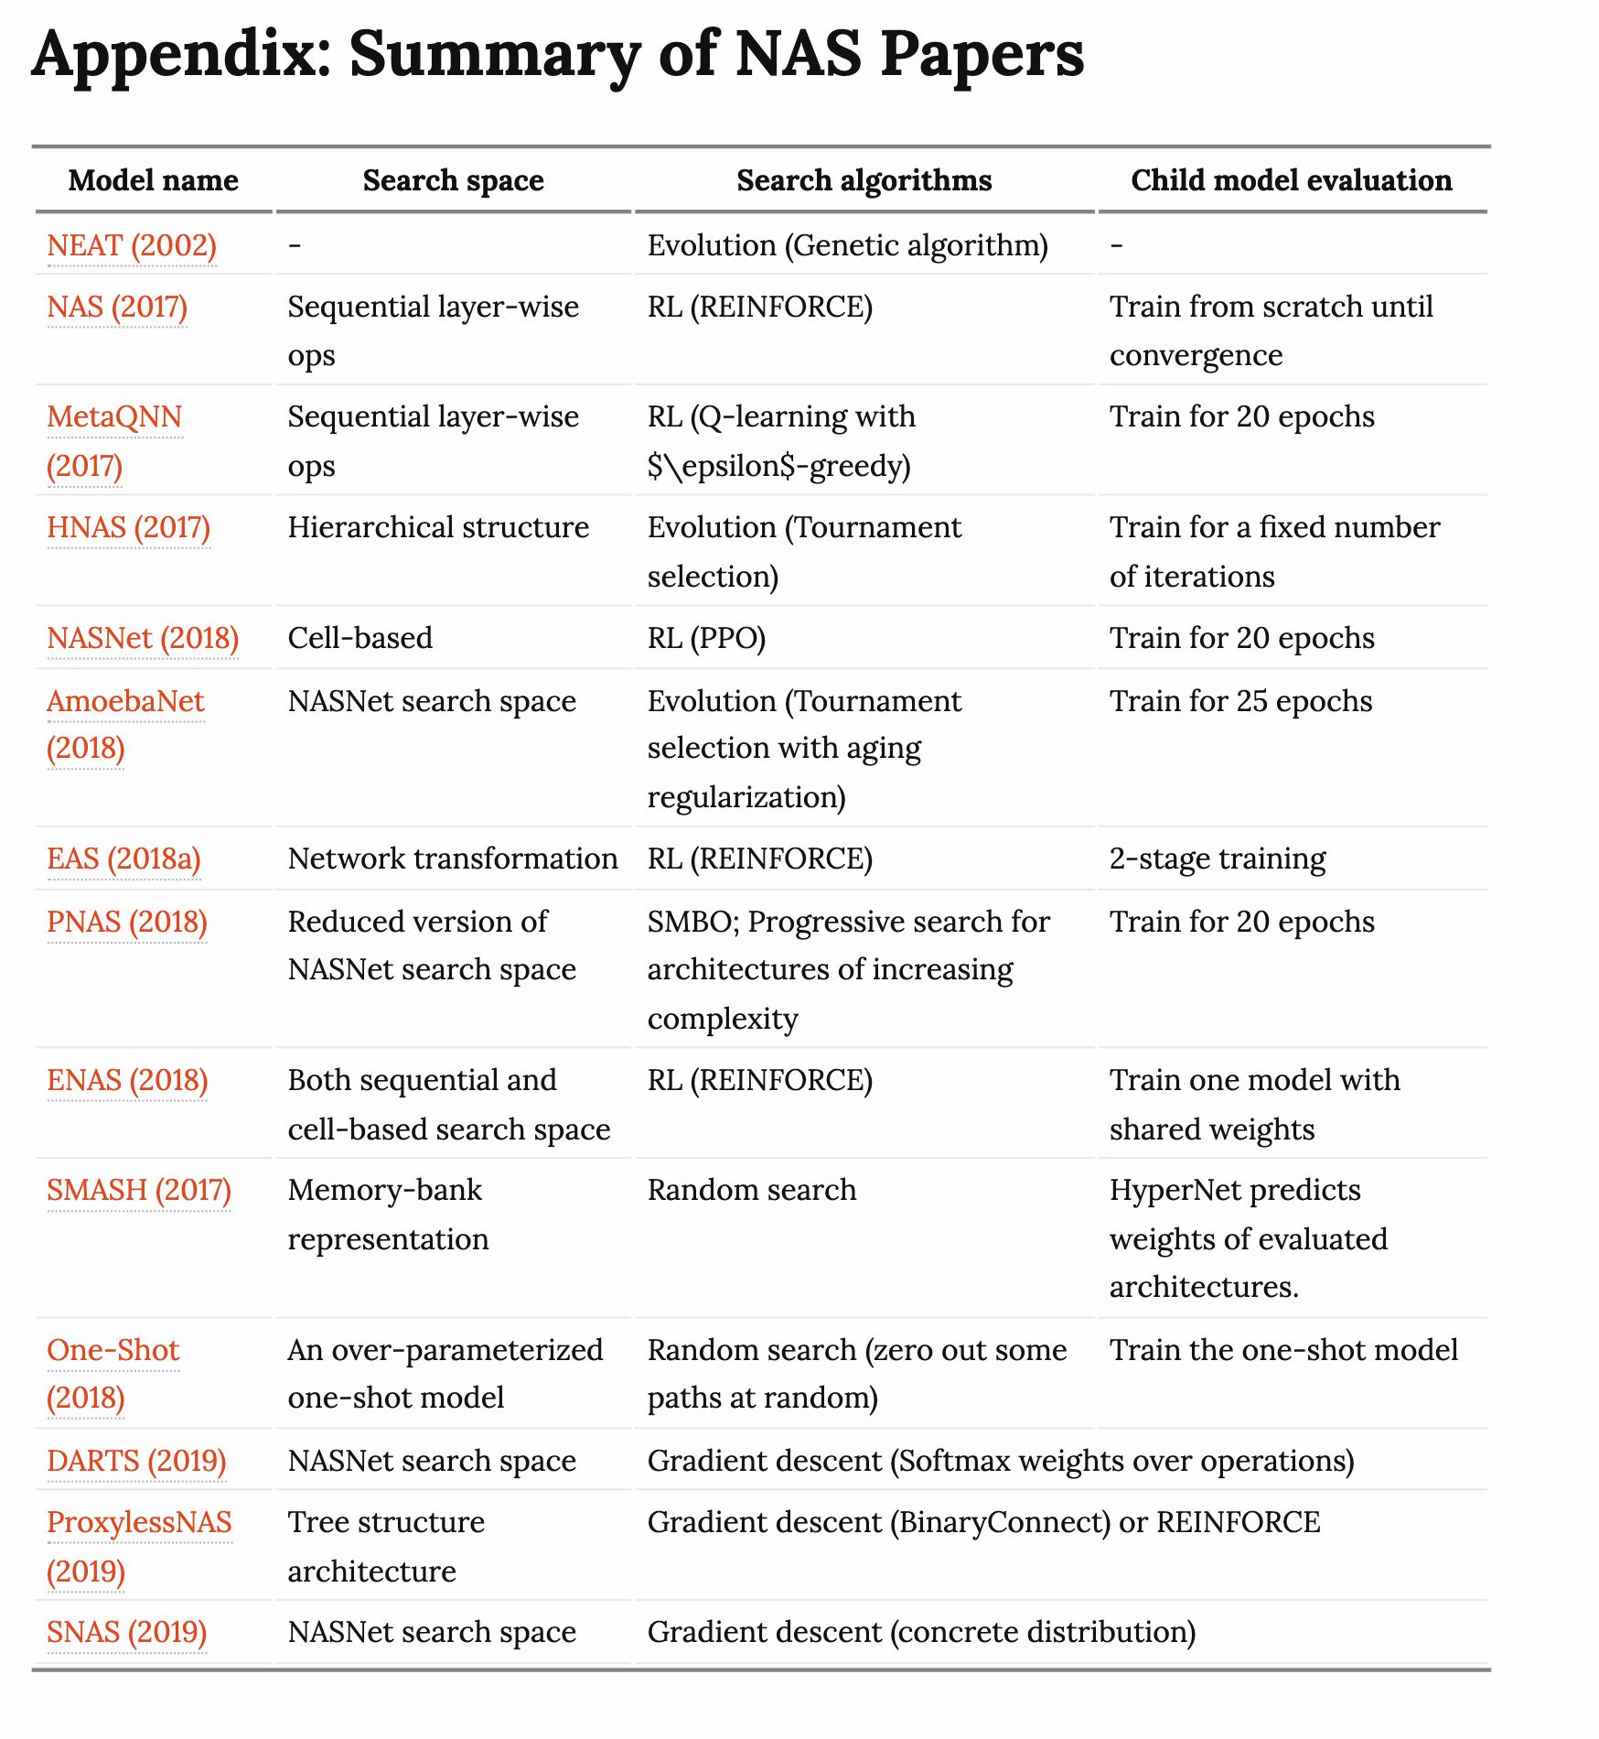
Auto-ML
더 공부하려면?
18.
Research Topics for Productions
리뷰 논문
He, Xin, Kaiyong Zhao, and Xiaowen Chu. "AutoML: A Survey of the State-of-the-Art." Knowledge-Based Systems 212 (2021): 106622.
Elsken, Thomas, Jan Hendrik Metzen, and Frank Hutter. "Neural architecture search: A survey." The Journal of Machine Learning Research 20.1 (2019): 1997-2017.
AutoML book
https://www.automl.org/book/
+ 잘 요약된 블로그 사이트 (NAS)
https://lilianweng.github.io/lil-log/2020/08/06/neural-architecture-search .html#one-shot-approach-search--evaluation

Slide 52
1
8
Research Topics for Productions
4 eXplainable AI (XAI)

Slide 53
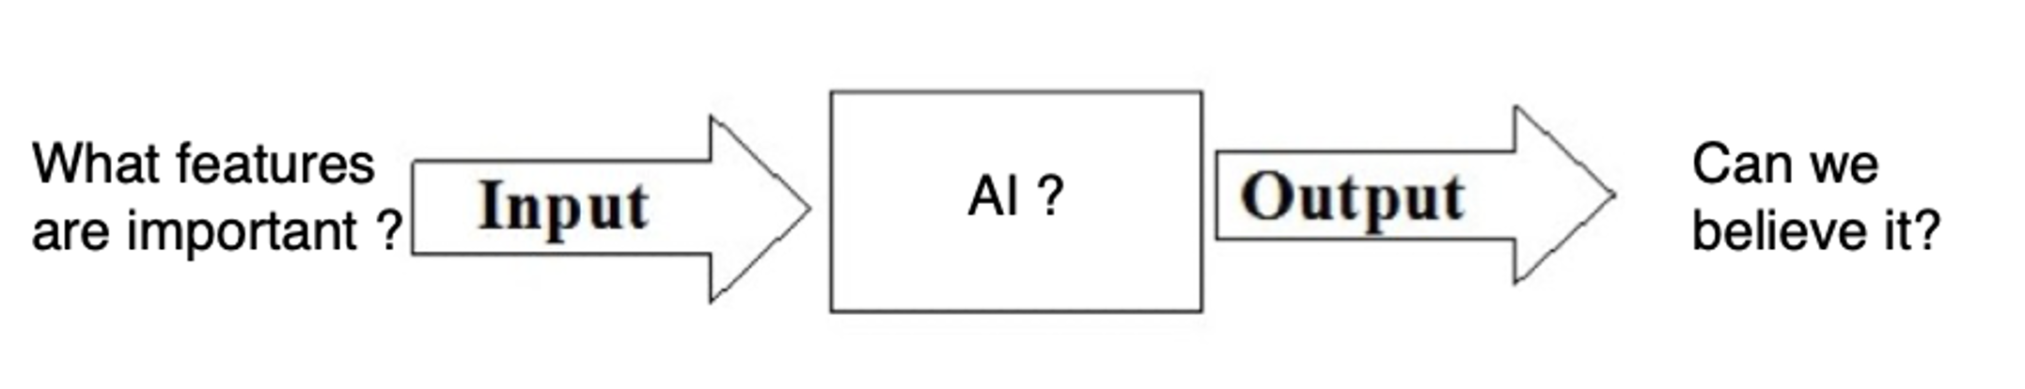
eXplainable AI (XAI)
기존 AI vs XAI
18.
Research Topics for Productions
XAI 이전의 딥러닝(2012-2015) - 사람과 비슷하거나 더 나은 성능 (얼굴 인식, 자연 언어 처리 등) - 자동 번역, 자율 주행 등 다양한 산업에 응용 그러나, "생명"이 관련된 영역에는 사용이 제한 되었음 (의료, 국방, 금융, 보험, 교육 등) 왜? - 불확실하거나 불명확한 결과 -> "딥러닝은 블랙박스다" - AI 연구자 및 유저가 딥러닝 모델의 결과를 예측할 수 없음 -> production 차원에서 사용 시 결과를 신뢰하기가 어려움 - "설명가능한 AI"로 AI의 설명 불가능한 점을 보완하자!

Slide 54

eXplainable AI (XAI)
기존 AI vs XAI
18.
Research Topics for Productions
Gunning, David. "Explainable Artificial Intelligence (XAI). DARPA." (2017).
https://www.darpa.mil/attachments/DARPA-BAA-16-53.pdf

Slide 55


eXplainable AI (XAI)
XAI가 왜 필요할까? (HCI 적인 관점)
18.
Research Topics for Productions
- 설명은 비교를 가능하게 한다. "A 가 일어난 이유가 무엇인가" 보다 "B가 아니라 A가 일어난 이유가 무엇인가"가 더 많은 관심을 끄는 주제이다. - 설명은 선택할 수 있다. 사람들은 아주 정확한 설명보다는 적당히 왜곡 되었어도 이해하기 쉬운 설명을 원한다. 인지 편향에 따라 원하는 설명을 취사 선택하기도 한다. - 설명은 사회 활동이다. 설명은 의사소통과 상호작용의 과정이므로, 듣는 사람이 처한 환경에 따라서 설명은 달라질 수 있다. + 확률은 중요한 문제가 아닐 수 있다.
모델의 정확도가 떨어지더라도, 설명 가능한 모델이 더 좋을 수 있다!
Miller, Tim. "Explanation in artificial intelligence: Insights from the social sciences." Artificial Intelligence 267 (2019): 1-38.
Gunning, David. "Explainable Artificial Intelligence (XAI). DARPA." (2017).
https://www.darpa.mil/attachments/DARPA-BAA-16-53.pdf

Slide 56
eXplainable AI (XAI)
Explainer의 이상적인 세팅?
18.
Research Topics for Productions
Interpretable
입력과 결과에 대한 질 좋은 설명이 제공되어야 한다.
사용자의 수준에 맞게 설명이 제공되어야 하며, 비전문가 또한 예측에 대해 쉽게 이해할 수 있어야 한다.
Local fidelity
예측에 대한 설명은 적어도 지역적으로(locally) 신뢰(faithful)되어야 한다.
즉, 모델이 하나의 데이터에 내린 판단에 대해 설명할 수 있어야 한다.
Model-agnostic
어떠한 모델을 사용하든 설명 가능해야 한다.
Global-perspective
정확도만으로는 모델을 정확하게 평가할 수 없기 때문에, 어느 정도 전체적인 모델에 대한 설명 또한 제공되어야 한다.

Slide 57

eXplainable AI (XAI)
XAI의 카테고리
18.
Research Topics for Productions
Support 가능한 모델의 종류에 따라
BB - black-box (예측 모델/함수만 요구됨)
BB* - 경사 하강 가능한 black box
WB - white-box model 접근이 필요. 많은 제약이 따를 수 있는 방법.
설명을 나타내는 범위에 따라
Local "X를 넣을 때 왜 이런 예측이 나왔지?" 같은 특정 데이터에 국한된 설명
Global - 특정한 예측에 귀속되지 않는 모델 자체에 대한 전체적인 설명
https://github.com/Trusted-AI/AIX360

Slide 58

eXplainable AI (XAI)
Post-hoc 접근의 예시
18.
Research Topics for Productions
Arrieta, Alejandro Barredo, et al. "Explainable Artificial Intelligence (XAI): Concepts, taxonomies, opportunities and challenges toward responsible AI." Information Fusion 58 (2020): 82-115.

Slide 59

eXplainable AI (XAI)
XAI의 카테고리 – 직군에 따라
18.
Research Topics for Productions
https://github.com/Trusted-AI/AIX360

Slide 60

eXplainable AI (XAI)
기존의 방법은?
18.
Research Topics for Productions
Arrieta, Alejandro Barredo, et al. "Explainable Artificial Intelligence (XAI): Concepts, taxonomies, opportunities and challenges toward responsible AI." Information Fusion 58 (2020): 82-115.

Slide 61

eXplainable AI (XAI)
기존의 방법은?
18.
Research Topics for Productions
Arrieta, Alejandro Barredo, et al. "Explainable Artificial Intelligence (XAI): Concepts, taxonomies, opportunities and challenges toward responsible AI." Information Fusion 58 (2020): 82-115.

Slide 62




eXplainable AI (XAI)
Modern XAI의 예시
18.
Research Topics for Productions
Selvaraju, Ramprasaath R., et al. "Grad-cam: Visual explanations from deep networks via gradient-based localization." Proceedings of the IEEE international conference on computer vision. 2017.
Lundberg, Scott M., and Su-In Lee. "A unified approach to interpreting model predictions." Advances in neural information processing systems. 2017.
Ghosh, Aritra, Neil Heffernan, and Andrew S. Lan. "Context-aware attentive knowledge tracing." Proceedings of the 26th ACM SIGKDD International Conference on Knowledge Discovery & Data Mining. 2020.
Ribeiro, Marco Tulio, Sameer Singh, and Carlos Guestrin. "" Why should I trust you?" Explaining the predictions of any classifier." Proceedings of the 22nd ACM SIGKDD international conference on knowledge discovery and data mining. 2016.

Slide 63

eXplainable AI (XAI)
Model-Agnostic XAI – LIME (Local Interpretable Model-Agnostic Explanation; 2016)
18.
Research Topics for Productions
LIME의 전반적인 목표는 기존의 classifier에 대해 지역적으로 신뢰(locally faithful)를 보이는 해석 가능한 표현(interpretable representation)들을 통해 해석 가능한 모델을 식별하는 것!
$x∈R^{d}$: 설명되는 데이터, z’: 설명되는 모델의 input
$x′∈{\{0, 1\}}^{d′}$: 해석 가능한 표현을 위한 binary vector
$f\left(x\right)$: 평가하려고 하는 모델 f가 x를 넣었을 때 원하는 label에 대한 확률 값
G: 해석 가능한 모델들의 class (i.e. linear model; decision tree)
$g∈G$: 사용자에게 visual of context를 제공하는 모델
$Ω(g)$: 복잡도 측정
$π_{x}(z)$: z와 x사이의 proximity measure
이때, explainability는 다음과 같이 표현될 수 있다.
$$Explaination ξ\left(x\right)=argmin_{g∈G}L\left(f, g, π_{x}\right)+Ω(g)$$
Interpretability와 local fidelity를 얻기 위해, locality-aware loss ($L\left(f, g, π_{x}\right)$)를 줄이고, g의 복잡성을 줄여야 한다.
Ribeiro, Marco Tulio, Sameer Singh, and Carlos Guestrin. "" Why should i trust you?" Explaining the predictions of any classifier." Proceedings of the 22nd ACM SIGKDD international conference on knowledge discovery and data mining. 2016.

Slide 64


eXplainable AI (XAI)
Model-Agnostic XAI – LIME (Local Interpretable Model-Agnostic Explanation; 2016)
18.
Research Topics for Productions
$$Explaination ξ\left(x\right)=argmin_{g∈G}L\left(f, g, π_{x}\right)+Ω(g)$$
locality-aware loss ($L\left(f, g, π_{x}\right)$)를 줄여야 한다. (f의 가정이 없다면 model-agnostic 해질 것이다!)
$z^{′}∈{\left\{0, 1\right\}}^{d′}$ 의 perturbed 샘플이 있을 때, original representation인 z을 복원해 $f(z)$을 얻는다. $f(z)$는 설명 모델 g를 위한 label로 쓰이면, L을 최소화 하면된다.
논문에서 sparse linear explanation을 아래와 같이 정의 (G를 linear라 가정)!
$$L\left(f, g, π_{x}\right)=\sum_{z, z^{′} ∈ Z}{π_{x}\left(z\right){\left(f\left(z\right)−g\left(z^{′}\right)\right)}^{2}}$$
$$π_{x}\left(z\right)=\exp{(−\frac{D{\left(x, z\right)}^{2}}{σ^{2}})}$$
인 width가 $σ$인 exponential kernel을 사용하고, D는 특정한 거리 함수 (distance function)을 사용
Ribeiro, Marco Tulio, Sameer Singh, and Carlos Guestrin. "" Why should i trust you?" Explaining the predictions of any classifier." Proceedings of the 22nd ACM SIGKDD international conference on knowledge discovery and data mining. 2016.

Slide 65


eXplainable AI (XAI)
Model-Agnostic XAI – LIME (Local Interpretable Model-Agnostic Explanation; 2016)
18.
Research Topics for Productions
$$Explaination ξ\left(x\right)=argmin_{g∈G}L\left(f, g, π_{x}\right)+Ω(g)$$
locality-aware loss ($L\left(f, g, π_{x}\right)$)를 줄여야 한다.
(f의 가정이 없다면 model-agnostic 해질 것이다!)
Dataset 을 Z라고 하면, 우리의 목표는 $ξ\left(x\right)$를 최적화 하는 것!.
그러나, $Ω(g)$는 직접 계산하지 못하므로, K-feature LASSO라는 알고리즘으로 근사하여 계산한다.~ 이미지 당 10분.
Ribeiro, Marco Tulio, Sameer Singh, and Carlos Guestrin. "" Why should i trust you?" Explaining the predictions of any classifier." Proceedings of the 22nd ACM SIGKDD international conference on knowledge discovery and data mining. 2016.

Slide 66
eXplainable AI (XAI)
Model-Agnostic XAI – LIME (Local Interpretable Model-Agnostic Explanation; 2016)
18.
Research Topics for Productions
어떤 방식으로 해석 가능한 표현과 해석 모델 G를 고르든, 단점은 분명히 존재할 것!
기존의 분류 모델이 블랙박스 모델일지라도 특정한 해석 가능한 표현은 어떤 행동을 설명할 정도로 강하지 못할 수도 있다.
G로 선택한 Sparse linear model은, 만약 기존의 분류 모델이 지역적으로도 ‘매우 비선형’적이라면 지역적인 선형을 가정한 linear model로는 신뢰도 높은 설명을 할 수 없을 것!
그러나, 하지만, LIME 모델은 예측을 잘 설명하는 최고의 간섭 샘플만 사용할 수 있는 게 아니라, 특정 데이터 x 근처의 다양한 샘플들(z′∈Z)에 대해서도 설명을 제공할 수 있다. 그렇기 때문에 적절한 설명 집합(Z)을 선택할 수 있고, 주어진 dataset과 classifier에도 맞출 수 있다.
Ribeiro, Marco Tulio, Sameer Singh, and Carlos Guestrin. "" Why should i trust you?" Explaining the predictions of any classifier." Proceedings of the 22nd ACM SIGKDD international conference on knowledge discovery and data mining. 2016.

Slide 67



eXplainable AI (XAI)
Model-Agnostic XAI – LIME (Local Interpretable Model-Agnostic Explanation; 2016)
18.
Research Topics for Productions
Ribeiro, Marco Tulio, Sameer Singh, and Carlos Guestrin. "" Why should i trust you?" Explaining the predictions of any classifier." Proceedings of the 22nd ACM SIGKDD international conference on knowledge discovery and data mining. 2016.

Slide 68



eXplainable AI (XAI)
Model-Agnostic XAI – LIME (Local Interpretable Model-Agnostic Explanation; 2016)
18.
Research Topics for Productions
Ribeiro, Marco Tulio, Sameer Singh, and Carlos Guestrin. "" Why should i trust you?" Explaining the predictions of any classifier." Proceedings of the 22nd ACM SIGKDD international conference on knowledge discovery and data mining. 2016.
https://github.com/marcotcr/lime

Slide 69
eXplainable AI (XAI)
Model-Agnostic XAI – LIME (Local Interpretable Model-Agnostic Explanation; 2016) 장단점?
18.
Research Topics for Productions
장점
black box로 모델 관계없이 작동!
Tabular, Text, Image, embedding된 data 등 폭넓게 이용가능 (data의 output을 보기 때문)
단점
Data의 neighborhood의 범위의 정의가 어렵다. (tabular)
Kernel의 hyperparameter 튜닝이 어렵고, 결과가 unstable하다. (매번 결과가 달라진다)
Feature간 correlation이 무시되는 경향이 있음
설명 모델의 복잡성이 미리 정의가 되어야 한다.
Ribeiro, Marco Tulio, Sameer Singh, and Carlos Guestrin. "" Why should i trust you?" Explaining the predictions of any classifier." Proceedings of the 22nd ACM SIGKDD international conference on knowledge discovery and data mining. 2016.

Slide 70

eXplainable AI (XAI)
Model-Agnostic XAI – SHAP (SHapley Addictive explanation; 2017)
18.
Research Topics for Productions
https://christophm.github.io/interpretable-ml-book/shapley.html
어떤 집 하나가 유난히 가격이 낮는데, 그 집이 숲 속에 있기 때문인지, 평수가 작기 때문인지, 혹은 평수가 작아 고양이를 기를 수 없어서 그렇기 때문인지 정확한 이유를 알 수 없습니다.
결과만 보고 해석하지 않고, 각 요소들이 결과값에 얼마나 영향을 미치는 지에 파악할 수 있을까?
Lundberg, Scott M., and Su-In Lee. "A unified approach to interpreting model predictions." Proceedings of the 31st international conference on neural information processing systems. 2017.
https://christophm.github.io/interpretable-ml-book/shapley.html

Slide 71

eXplainable AI (XAI)
Model-Agnostic XAI – SHAP (SHapley Addictive explanation; 2017)
18.
Research Topics for Productions
LIME은?
Local이다. → Single prediction explanation에 보다 적합!
Visualization로 결과 해석이 다소 어렵다.
https://christophm.github.io/interpretable-ml-book/shapley.html
Lundberg, Scott M., and Su-In Lee. "A unified approach to interpreting model predictions." Proceedings of the 31st international conference on neural information processing systems. 2017.
https://christophm.github.io/interpretable-ml-book/shapley.html

Slide 72

eXplainable AI (XAI)
Model-Agnostic XAI – SHAP (SHapley Addictive explanation; 2017)
18.
Research Topics for Productions
하나의 특성에 대한 중요도
여러 특성들의 조합을 구성하고, 해당 특성의 유무에 따른 평균적인 변화를 통해 값을 계산
$φ_{i}$: i에 대한 Shapley 값은 아래와 같다.
$$φ_{i}=\sum_{S⊂F\{i\}}{\frac{\left|S\right|!\left(\left|F\right|−\left|S\right|−1\right)!}{\left|F\right|!}[f_{S∪\left\{i\right\}}\left(x_{S∪\left\{i\right\}}\right)−f_{S}(x_{S})]}$$
F: 전체 집합 S: 전체 집합에서 i번째 데이터가 빠진 나머지의 모든 부분 집합
$f_{S∪\left\{i\right\}}\left(x_{S∪\left\{i\right\}}\right)$ : 전체 기여도
$f_{S}(x_{S})$: i를 제외한 전체 기여도
Lundberg, Scott M., and Su-In Lee. "A unified approach to interpreting model predictions." Proceedings of the 31st international conference on neural information processing systems. 2017.
https://christophm.github.io/interpretable-ml-book/shapley.html

Slide 73


eXplainable AI (XAI)
Model-Agnostic XAI – SHAP (SHapley Addictive explanation; 2017)
18.
Research Topics for Productions
Additive Feature Attribution 방법
Lime과 같이 binary 변수의 linear함수로 되어있는 explanation 모델을 가진다
$$g\left(z^{′}\right)=φ_{0}+\sum_{i}^{M}{φ_{i}z_{i}^{′}}$$
g : explanation/surrogate model , $g\left(z^{′}\right)=f(h_{x}\left(z^{′}\right))$, f : original prediction model
z′ : simplified input , z′ ≈ x′, $h_{x}$​ : mapping function , $x=h_{x}(x^{′})$
$φ_{i}$ : attribution value
복잡한 모델 f(x)대신, 해석이 간단한 모델 g(x’)로 해석하고자 한다!
z′ : simplified input , z′ ≈ x’라는 가정으로 $z^{′}∈{\left[0, 1\right]}^{M}$ (0, 1 인풋이 model에 있는지 여부) 이고, $g\left(z^{′}\right)≈f(h_{x}\left(z^{′}\right))$ 을 만족하는 g를 만드는 방법이다.
Lundberg, Scott M., and Su-In Lee. "A unified approach to interpreting model predictions." Proceedings of the 31st international conference on neural information processing systems. 2017.
https://christophm.github.io/interpretable-ml-book/shapley.html

Slide 74

eXplainable AI (XAI)
Model-Agnostic XAI – SHAP (SHapley Addictive explanation; 2017)
18.
Research Topics for Productions
Additive Feature Attribution의 조건을 전부 만족하여야 이상적이다.
Local accuracy: $f\left(x\right)=g\left(z^{′}\right)=φ_{0}+\sum_{i}^{M}{φ_{i}x_{i}^{′}}$
Simplified input x′을 explanation model 에 넣었을 때의 output g(x′) 는, original input x 에 대한 f(x) 와 match 가 잘 되어야 한다.
Missingness: $x_{i}^{′}=0 ⇒ φ_{i}=0$
Feature 값이 없다면, attribute 값도 0이 되어야 한다.
Consistency: $f_{x}\left(z^{′}\right)=f(h_{x}\left(z^{′}\right))$, $z^{′}\backslash i$ → $z_{i}^{′}=0$ 일 때, 모든 input $z^{′}∈{\left\{0, 1\right\}}^{M}$이고,
$f_{x}^{′}\left(z^{′}\right)−f_{x}^{′}\left(z^{′}\backslash i\right)≥f_{x}\left(z^{′}\right)−f_{x}\left(z^{′}\backslash i\right)$이면, $φ_{i}\left(f^{′}, x\right)≥φ_{i}(f, x)$ 이다.
모델이 변경되어 Feature 의 Marginal Contribution 이(다른 특성에 관계없이) 증가하거나 동일하게 된다면, Attribution 도 증가하거나 동일하게 유지되어야 하며, 감소할 수 없다.
Lundberg, Scott M., and Su-In Lee. "A unified approach to interpreting model predictions." Proceedings of the 31st international conference on neural information processing systems. 2017.
https://christophm.github.io/interpretable-ml-book/shapley.html

Slide 75


eXplainable AI (XAI)
Model-Agnostic XAI – SHAP (SHapley Addictive explanation; 2017)
18.
Research Topics for Productions
Additive Feature Attribution의 3가지 조건과 정의를 만족하는 유일한 explanation모델은?
$φ_{i}$는 Shapley value!
Lundberg, Scott M., and Su-In Lee. "A unified approach to interpreting model predictions." Proceedings of the 31st international conference on neural information processing systems. 2017.
https://christophm.github.io/interpretable-ml-book/shapley.html

Slide 76


eXplainable AI (XAI)
Model-Agnostic XAI – SHAP (SHapley Addictive explanation; 2017)
18.
Research Topics for Productions
SHAP은? ➔ Shapley Value의 conditional expectation이다.
보다 심플한 input을 위해, f값이 아닌, f의 conditional 한 expectation을 계산한다.
$$f_{x}\left(z^{′}\right)=f\left(h_{x}\left(z^{′}\right)\right)=E[f(z)|z_{S}]$$
위 그림: $φ_{0\sim 3}$: 긍정 요소, $φ_{4}$: 방해 요소
SHAP은 Shapley Value (Local Explanation) 기반으로 하여, 데이터 셋의 전체적인 영역을 해석이 가능하다! (Global Surrogate)
모델 f에 따라, 계산법을 다르게 하여 빠르게 처리 한다. (Kernel SHAP, Tree SHAP, .. 등)
Lundberg, Scott M., and Su-In Lee. "A unified approach to interpreting model predictions." Proceedings of the 31st international conference on neural information processing systems. 2017.
https://christophm.github.io/interpretable-ml-book/shapley.html

Slide 77






eXplainable AI (XAI)
Model-Agnostic XAI – SHAP (SHapley Addictive explanation; 2017)
18.
Research Topics for Productions
Lundberg, Scott M., and Su-In Lee. "A unified approach to interpreting model predictions." Proceedings of the 31st international conference on neural information processing systems. 2017.
https://christophm.github.io/interpretable-ml-book/shapley.html

Slide 78

eXplainable AI (XAI)
Model-specific XAI – CAM (2016)
18.
Research Topics for Productions
Image is from Guo, Yuanyuan, et al. "Real-time facial affective computing on mobile devices." Sensors 20.3 (2020): 870.
GAP layer는 각각의 feature map의 값들을 평균을 취한 것.
즉, feature map의 크기와 관계없이 channel이 k개라면 k개의 평균 값을 얻을 수 있다.
이러한 GAP는 Fully Connected(이하 FC) Layer와 달리 연산이 필요한 파라미터 수를 크게 줄일 수 있으며, 결과적으로 regulariztion과 유사한 동작을 통해 overfitting을 방지할 수 있다.
또한 FC layer는 Convolution layer에서 유지하던 위치정보가 손실되는 반면에, GAP layer는 위치정보를 담고 있기 때문에 localization에 유리하다.
Zhou, Bolei, et al. "Learning deep features for discriminative localization." Proceedings of the IEEE conference on computer vision and pattern recognition. 2016.

Slide 79


eXplainable AI (XAI)
Model-specific XAI – CAM (2016)
18.
Research Topics for Productions
https://you359.github.io/cnn%20visualization/CAM/
CNN layer를 거쳐 마지막에 k개의 feature map을 얻는다면 ➔ GAP를 적용하면, 총 k개의 output.
K번째 GAP의 feature map: $F_{k}=\sum_{x,y}{f_{k}(x, y)}$ Softmax의 input $S_{c}=\sum_{k}{w_{k}^{c}F_{k}}$, $w_{k}^{c}$: class c에 대한 $F_{k}$의 가중치(중요도)
이 값을 선형 결합한 후 여기에 softmax를 적용하면 최종 output probability($P_{c}$)가 생성! $$S_{c}=\sum_{k}{w_{k}^{c}F_{k}}=\sum_{k}{w_{k}}\sum_{x, y}{f_{k}(x, y)}=\sum_{x,y}{\sum_{k}{w_{k}^{c}f_{k}(x,y)}}$$
에서, $\sum_{k}{w_{k}^{c}f_{k}(x,y)}$ 을 activation map이라고 하여, $M_{c}(x,y)$라고 하자.
Zhou, Bolei, et al. "Learning deep features for discriminative localization." Proceedings of the IEEE conference on computer vision and pattern recognition. 2016.

Slide 80



eXplainable AI (XAI)
Model-specific XAI – CAM (2016)
18.
Research Topics for Productions
$$S_{c}=\sum_{k}{w_{k}^{c}F_{k}}=\sum_{k}{w_{k}}\sum_{x, y}{f_{k}(x, y)}=\sum_{x,y}{\sum_{k}{w_{k}^{c}f_{k}(x,y)}}$$
에서, $\sum_{k}{w_{k}^{c}f_{k}(x,y)}$ 을 activation map이라고 하여, $M_{c}(x,y)$라고 하자.
$M_{c}(x,y)$을 이미지에 매핑하면, 어디가 중요한지 파악 가능!
http://cnnlocalization.csail.mit.edu/
Zhou, Bolei, et al. "Learning deep features for discriminative localization." Proceedings of the IEEE conference on computer vision and pattern recognition. 2016.

Slide 81


eXplainable AI (XAI)
Model-specific XAI – GradCAM (2017)
18.
Research Topics for Productions
Grad-CAM은 CAM에서 CAM의 weight w를 다른 값으로 대체하고 GAP의존성을 없애, 일반화!
$$α_{k}^{c}=\frac{1}{Z}\sum_{i}{\sum_{j}{\frac{∂y^{c}}{∂A_{ij}^{k}}}}$$
$A_{ij}^{k}$가 마지막 CNN의 k번째 채널의 feature map 일 때, partial linearlization을 의미하며, $\frac{∂y^{c}}{∂A_{ij}^{k}}$ 는 backpropagation을 통해 얻어질 수 있다!
$\frac{1}{Z}\sum_{i}{\sum_{j}{⋅}}$ 부분은 GAP와 결과적으로 연산이 같다!
최종적으로 activation map은 $ReLU(\sum_{k}{α_{k}^{c}A^{k}})$ 을 통해 구해진다.
Zhou, Bolei, et al. "Learning deep features for discriminative localization." Proceedings of the IEEE conference on computer vision and pattern recognition. 2016.

Slide 82

eXplainable AI (XAI)
Model-specific XAI – GradCAM (2017)
18.
Research Topics for Productions
Selvaraju, Ramprasaath R., et al. "Grad-cam: Visual explanations from deep networks via gradient-based localization." Proceedings of the IEEE international conference on computer vision. 2017.

Slide 83

eXplainable AI (XAI)
For more trustable AI – Adversarial Example
18.
Research Topics for Productions
DNN의 신뢰 가능도를 파악하는 다른 방법: Adversarial example을 이용!
Szegedy, Christian, et al. "Intriguing properties of neural networks." arXiv preprint arXiv:1312.6199 (2013).
Goodfellow, Ian J., Jonathon Shlens, and Christian Szegedy. "Explaining and harnessing adversarial examples." arXiv preprint arXiv:1412.6572 (2014).

Slide 84
eXplainable AI (XAI)
참고하면 좋은 자료?
18.
Research Topics for Productions
책
https://christophm.github.io/interpretable-ml-book/
리뷰 논문
Arrieta, Alejandro Barredo, et al. "Explainable Artificial Intelligence (XAI): Concepts, taxonomies, opportunities and challenges toward responsible AI." Information Fusion 58 (2020): 82-115.
Linardatos, Pantelis, Vasilis Papastefanopoulos, and Sotiris Kotsiantis. "Explainable ai: A review of machine learning interpretability methods." Entropy 23.1 (2021): 18.
오픈소스
SHAP: https://github.com/slundberg/shap
LIME: https://github.com/marcotcr/lime
AWESOME Curation
https://github.com/wangyongjie-ntu/Awesome-explainable-AI

